Slide 1
ระเบียบวาระการประชุม(Agenda)
คณะกรรมการวางแผนและประเมินผล
สำนักสาธารณสุขอำเภอเซกา
ครั้งที่ 4/2562
วันศุกร์ที่ 5 มีนาคม 2562
ณ ห้องประชุม ชั้น 2
อาคารโรงพยาบาลส่งเสริมสุขภาพตำบลท่าสะอาด

Slide 2


ระเบียบก่อนวาระประชุม
ประธานจุดธูปเทียนบูชาพระรัตนตรัย / สวดมนต์ไหว้พระ

Slide 3
บทบูชาพระรัตนตรัย
อิมินา สักกาเรนะ ตัง พุทธัง อภิปูชะยามะ
อิมินา สักกาเรนะ ตัง ธัมมัง อภิปูชะยามะ
อิมินา สักกาเรนะ ตัง สังฆัง อภิปูชะยามะ
บทกราบพระรัตนตรัย
อะระหัง สัมมาสัมพุทโธ ภะคะวา พุทธัง ภะคะวันตัง อภิวาเทมิ (กราบ)
สะวากขาโต ภะคะวะตา ธัมโม ธัมมัง นะมัสสามิ (กราบ)
สุปะฏิปันโน ภะคะวะโต สาวะกะสังโฆ สังฆัง นะมามิ (กราบ)
นมัสการพระรัตนตรัย
นะโม ตัสสะ ภะคะวะโต อะระหะโต สัมมาสัมพุทธัสสะ (สวด ๓ จบ)

Slide 4
อปริหานิยะธรรม 7 ประการ
“ธรรมอันเป็นที่ตั้งแห่งความไม่เสื่อม เป็นประโยชน์ต่อองค์กรเพียงฝ่ายเดียว”
ข้อ 1 สมาชิก,หมั่นประชุมกันเป็นนิตย์
ข้อ 2 สมาชิก,เริ่มประชุม,และเลิกประชุมพร้อมกัน, ทำกิจที่พึงกระทำโดยพร้อมเพรียงกัน
ข้อ 3 สมาชิก,ยอมรับมติส่วนใหญ่ของที่ประชุมในการแก้ไขปัญหา
ข้อ 4 สมาชิก,ให้การยอมรับ,และเคารพผู้อาวุโส
ข้อ 5 สมาชิก,ให้การสงเคราะห์,และช่วยเหลือผู้ด้อยโอกาสในสังคม เช่น เด็ก สตรี คนชรา
ผู้พิการ และคนที่ยากจนกว่า
ข้อ 6 สมาชิก,ส่งเสริมและรักษาวัฒนธรรมประเพณีที่ดีงาม
ข้อ 7 สมาชิก,ช่วยกันทำนุบำรุงพระศาสนา
“ร่วมแรงแข็งขัน สุขสันต์ทุกคน” (3 ครั้ง)
ปฏิบัติตามข้อ 4 ยกมือไหว้ ซ้าย ขวา

Slide 5
ระเบียบวาระที่ 1) เรื่องประธานแจ้งให้ที่ประชุมทราบ

Slide 6
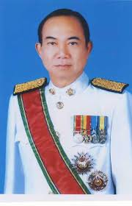
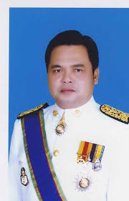
1.1 เรื่องจากกรมการจังหวัด
1. ผู้ว่าราชการจังหวัดขอบคุณทุกส่วนราชการที่มีส่วนร่วมในการจัดการเลือกตั้งสมาชิกสภาผู้แทนราษฎร เมื่อวันที่ 24 มีนาคม 2562 ที่ผ่านมา เป็นไปด้วยความเรียบร้อย ไม่มีการร้องเรียนใด ๆ ผลการเลือกตั้งอย่างไม่เป็นทางการ ผู้ได้คะแนนสูงสุดในแต่ละเขตดังนี้
เขตเลือกตั้งที่ 1 นายเชิดพงศ์ ราชป้องขันธ์ พรรคเพื่อไทย ได้ 36,117 คะแนน
เขตเลือกตั้งที่ 2 นายไตรรงค์ ติธรรม พรรคเพื่อไทย ได้ 35,359 คะแนน

Slide 7
1.1 เรื่องจากกรมการจังหวัด
2.ผู้ว่าราชการจังหวัดขอบคุณทุกส่วนราชการที่มีส่วนร่วมในการจัดงานวันสถาปนาและงานกาชาดจังหวัดบึงกาฬ ในช่วงระหว่างวันที่ 25 มีนาคม – 2 เมษายน 2562 ณ ถนนข้าวเม่าริมโขง จ.บึงกาฬ
3.ผู้ว่าราชการจังหวัดกำชับในการออกหน่วยจังหวัดเคลื่อนที่ทุกครั้งจะให้มีการออกหน่วยบริจาคโลหิตร่วมด้วย และกำชับให้นายอำเภอ สาธารณสุขอำเภอประชาสัมพันธ์เชิญชวนประชาชนให้มาบริจาคโลหิตให้มากที่สุด อย่างน้อยควรได้โลหิตในการออกหน่วยแต่ละครั้งไม่ต่ากว่า 150 ถุง

Slide 8
1.1 เรื่องจากกรมการจังหวัด
ปัญหาการรับบริจาคโลหิต
1.ใช้เวลาในระหว่างขั้นตอน คัดกรอง(เจาะเลือดตรวจกรุ๊ปเลือด+ความเข้มเลือด) รอรับถุง
2.เตียงไม่พอ
3.ความต้องการ 7,000 ถุง รับบริจาคได้ 5,000 ถุง

Slide 9
1.1 เรื่องจากกรมการจังหวัด
4.ขอเชิญหัวหน้าส่วนราชการทุกแห่งพร้อมเจ้าหน้าที่ในสังกัดเข้าร่วมพิธีพลีกรรมตักน้าศักดิ์สิทธิ์เพื่อไปใช้ในพระราชพิธีบรมราชาภิเษกสมเด็จพระเจ้าอยู่หัวมหาวชิราลงกรณ์ บดินทรเทพยวรางกูร
กำหนดการ
วันที่ 6 เมษายน 2562 แบ่งสายในการตักน้ำเป็น 2 สาย ได้แก่
สาย 1 ตักน้ำจากน้าตกถ้ำพระ (โสกก่าม โคกกระแซ บ้านต้อง คำบอน
สาย 2 ตักน้ำจากอ่างเก็บน้ำบึงโขงหลง อ.บึงโขงหลง
เริ่มพิธีเวลาประมาณ 8.30 น.

Slide 10
1.1 เรื่องจากกรมการจังหวัด
กำหนดการ
วันที่ 8 เมษายน 2562
ทำพิธีเสกน้ำศักดิ์สิทธิ์ ณ อุโบสถวัดเซกาเจติยาราม พระอารามหลวง อ.เซกา ในช่วงเวลาประมาณ 14.00 – 22.00 น.
วันที่ 9 เมษายน 2562
8.30 น.พิธีเวียนเทียนสมโภชน้ำศักดิ์สิทธิ์ ที่วัดเซกาเจติยาราม ในช่วงเช้า ก่อนจะนำน้ำศักดิ์สิทธิ์เดินทางไปยังวัดสุทัศนเทพวรารามราชวรมหาวิหาร กรุงเทพมหานคร เพื่อประกอบพิธีในส่วนกลางต่อไป

Slide 11
1.1 เรื่องจากกรมการจังหวัด
5.ขอเชิญชวนข้าราชการร่วมโครงการบรรพชาอุปสมบทเฉลิมพระเกียรติ เนื่องในโอกาสมหามงคลพระราชพิธีบรมราชาภิเษก
จังหวัดบึงกาฬรับสมัครผู้สนใจจนถึงวันที่ 26 เมษายน 2562 ระยะเวลาบวช 2-16 พฤษภาคม 2562 ที่วัดเซกาเจติยาราม
ผู้สนใจสมัครได้ที่สำนักงานพุทธศาสนาจังหวัดบึงกาฬ หรือที่ว่าการอำเภอทุกอำเภอ ข้าราชการที่บวชจะไม่ถือเป็นวันลา

Slide 12
1.1 เรื่องจากกรมการจังหวัด
6.ปศุสัตว์จังหวัดประชาสัมพันธ์ในช่วง 1 มีนาคม – 30 มิถุนายน 2562 กรมปศุสัตว์ร่วมกับองค์กรปกครองส่วนท้องถิ่นทุกแห่งรณรงค์ฉีดวัคซีนป้องกันโรคพิษสุนัขบ้าให้กับสุนัขและแมว โดยไม่เสียค่าธรรมเนียม ขอเชิญประชาชนนาสุนัขและแมวเลี้ยงมารับบริการ
7.จังหวัดบึงกาฬจะจัดงานเทศกาลสงกรานต์ในช่วงระหว่างวันที่ 11 – 15 เมษายน 2562 ณ บริเวณถนนข้าวเม่าริมโขง
สำหรับงานรดน้ำดำหัวขอพรผู้ว่าราชการจังหวัดบึงกาฬปีนี้ จะจัดขึ้นในวันที่ 23 เมษายน 2562 ช่วงบ่าย ณ จวนผู้ว่าราชการจังหวัดบึงกาฬ

Slide 13

1.2.1 เรื่องจากนายแพทย์สาธารณสุขจังหวัดบึงกาฬ(นพ.ชัชวาลย์)
ไม่มี
1.2.2 เรื่องจากรองนายแพทย์สาธารณสุขจังหวัดบึงกาฬ(ดร.นพ.ภมร)

Slide 14
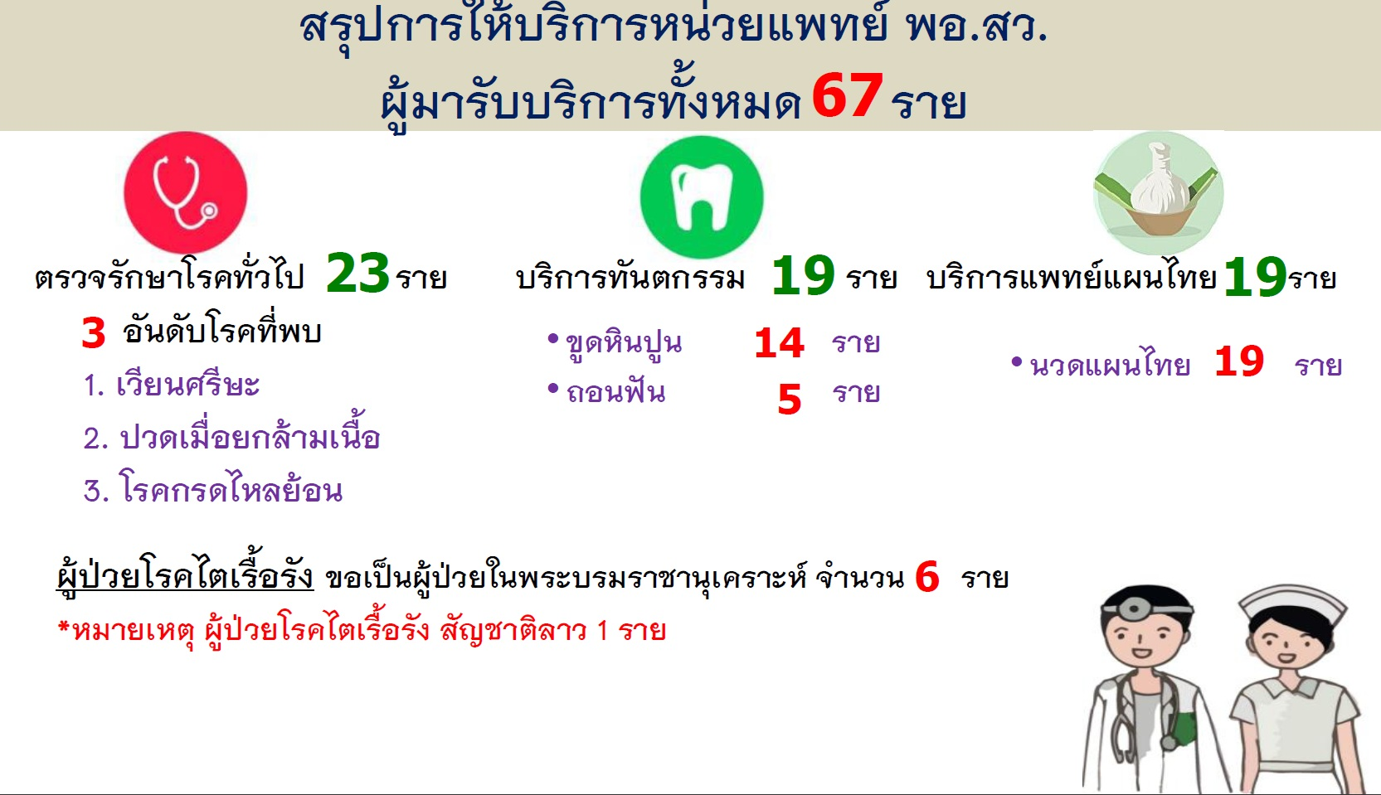

Slide 15


Slide 16
1.2.3 เรื่องจากรองนายแพทย์สาธารณสุขจังหวัดบึงกาฬ(ปรีดาศักดิ์)
ไม่มี
1.2.4 เรื่องจากผู้ช่วยนายแพทย์สาธารณสุขจังหวัดบึงกาฬ(ดร.คำไฝ)
ไม่มี
1.2.5 เรื่องจากผู้ช่วยนายแพทย์สาธารณสุขจังหวัดบึงกาฬ(บุณยวีร์)
นายกเหล่ากาชาด จะคืนกำไรการจัดงานกาชาด โดยจะมอบกายอุปกรณ์แก่ผู้ป่วย
ติดเตียง ผู้พิการทุพลภาพ โดยให้แจ้งความจำนงมาที่เหล่ากาชาด ทางเหล่ากาชาดจะกำหนดวัน เวลา มอบในโอกาสที่เหมาะสม

Slide 17
1.3 เรื่องจากผู้อำนวยการโรงพยาบาลบึงกาฬ(พญ.นาตยา มิลส์)
ไม่มี
1.4 เรื่องจากกลุ่มงาน
1.ผลการดำเนินงานตามตัวชี้วัดคำรับรอง การปฏิบัติราชการ (PA) จังหวัดบึงกาฬ ประจำปีงบประมาณ 2562

Slide 18
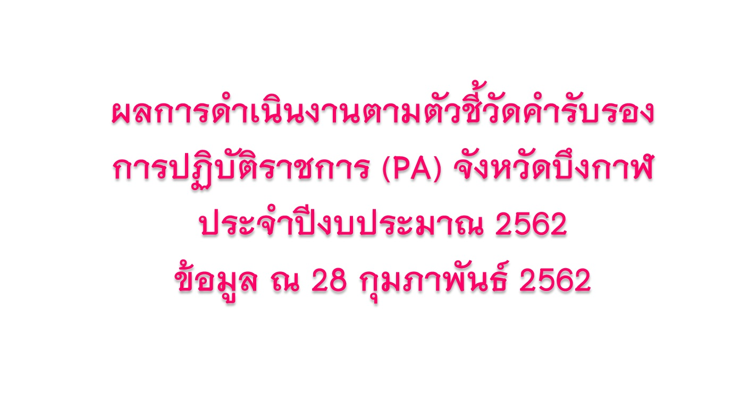

Slide 19
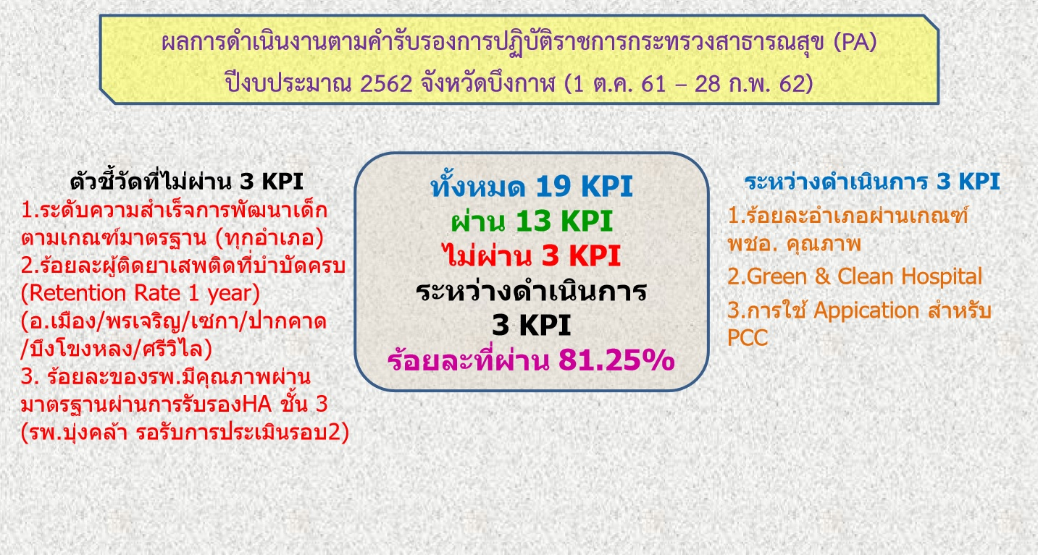
1. ผลการดำเนินงานตามตัวชี้วัดคำรับรอง การปฏิบัติราชการ (PA)

Slide 20
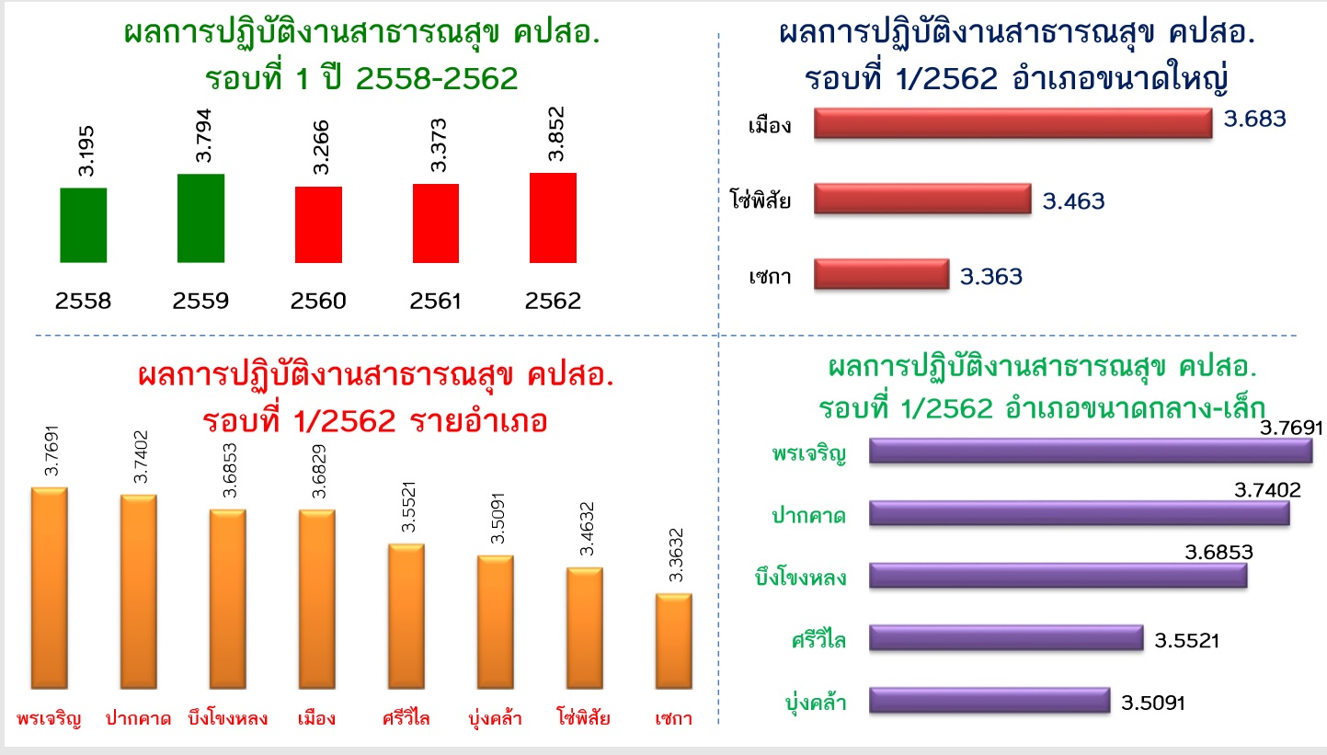
2. ผลการผลการประเมินการปฏิบัติงานสาธารณสุข รอบที่ 1

Slide 21
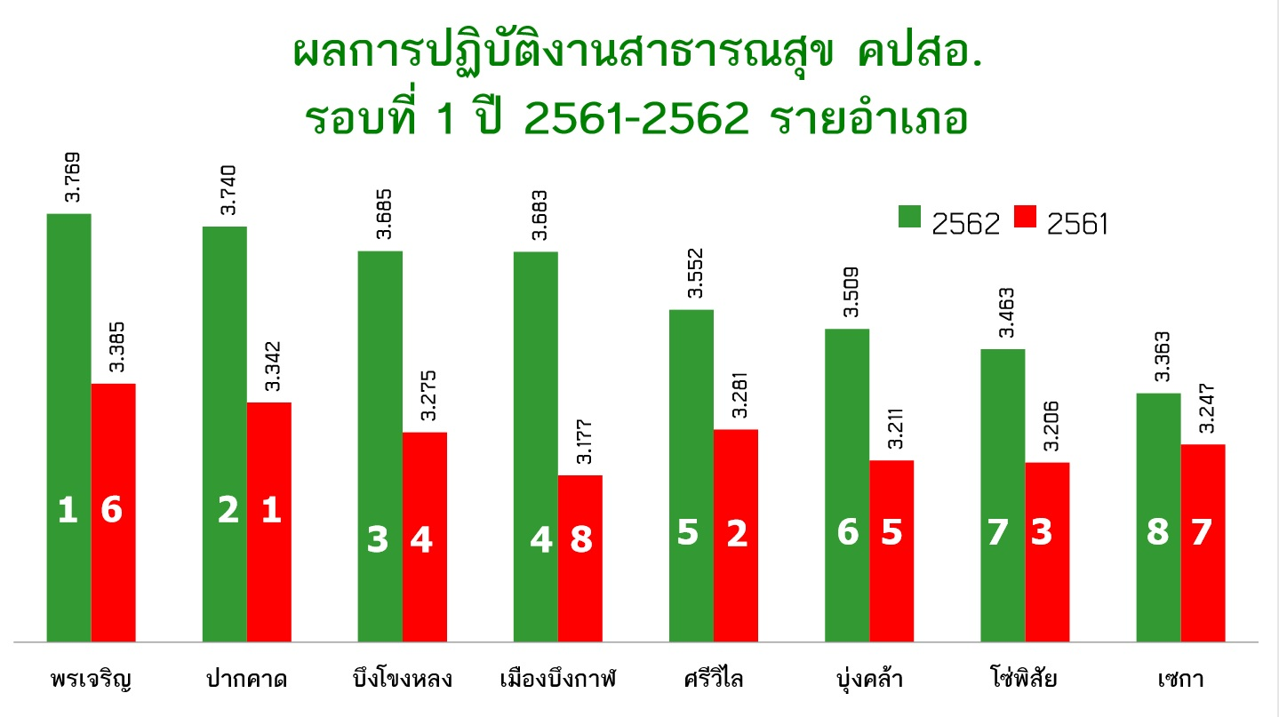
2. ผลการผลการประเมินการปฏิบัติงานสาธารณสุข รอบที่ 1

Slide 22
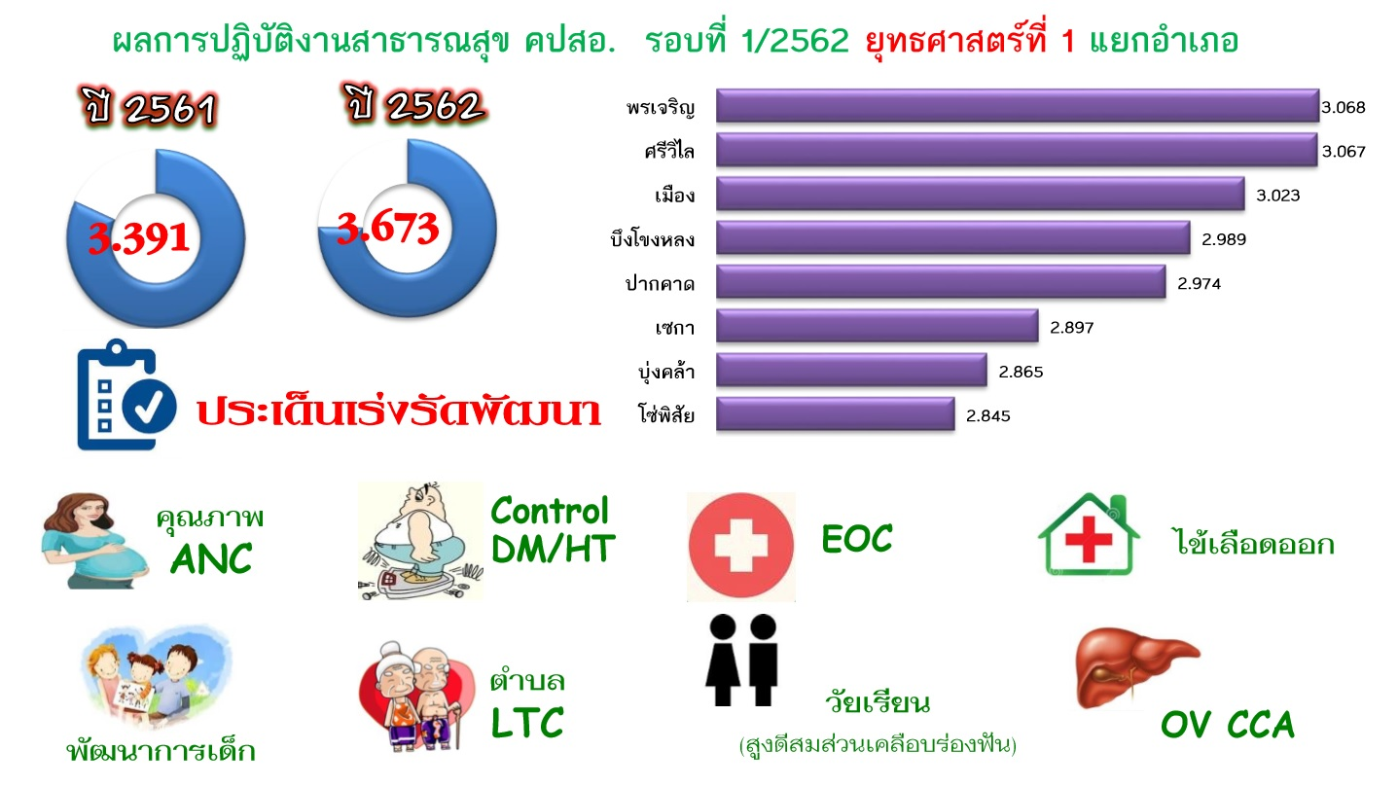
2. ผลการผลการประเมินการปฏิบัติงานสาธารณสุข รอบที่ 1

Slide 23
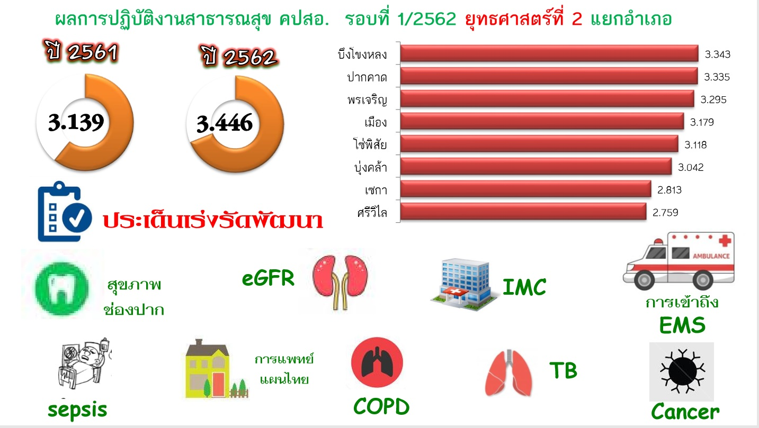
2. ผลการผลการประเมินการปฏิบัติงานสาธารณสุข รอบที่ 1

Slide 24
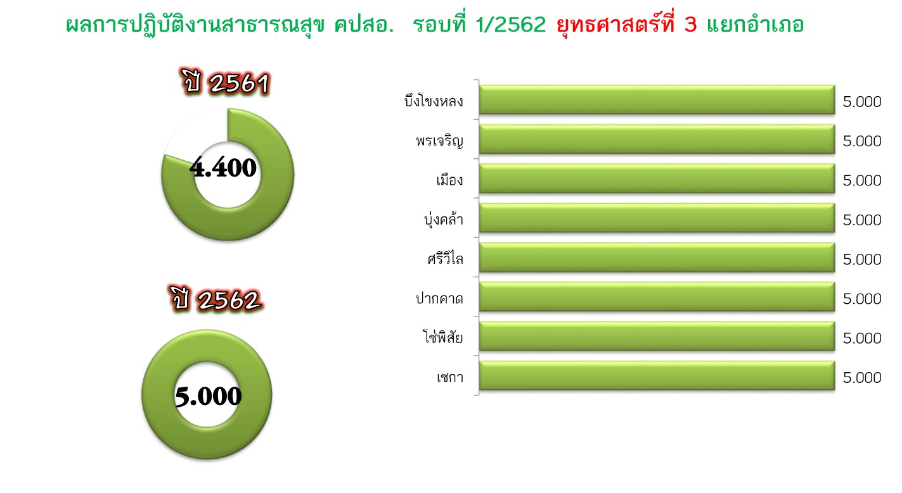
2. ผลการผลการประเมินการปฏิบัติงานสาธารณสุข รอบที่ 1

Slide 25
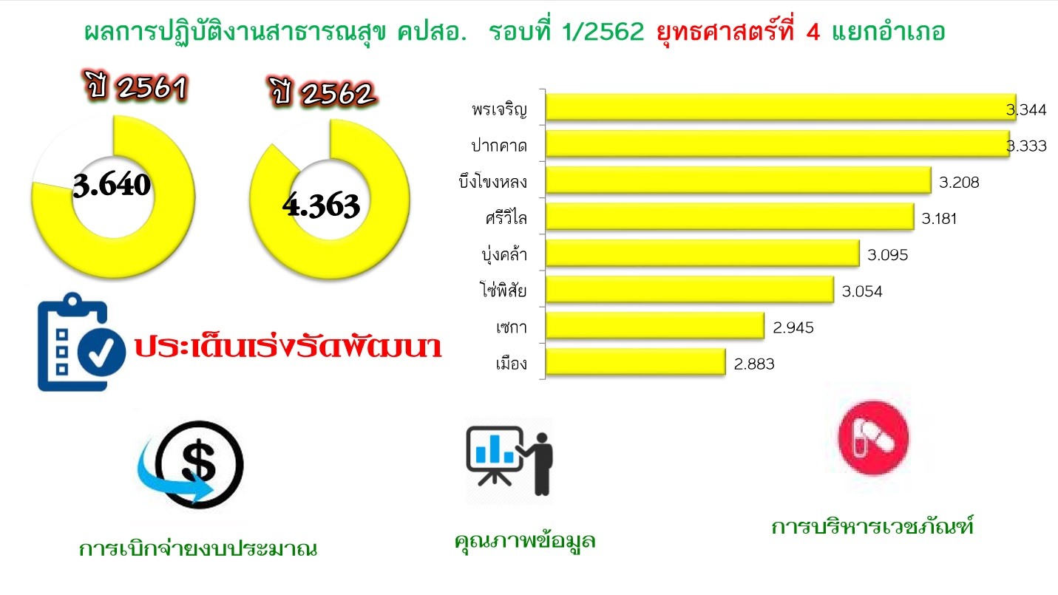
2. ผลการผลการประเมินการปฏิบัติงานสาธารณสุข รอบที่ 1

Slide 26
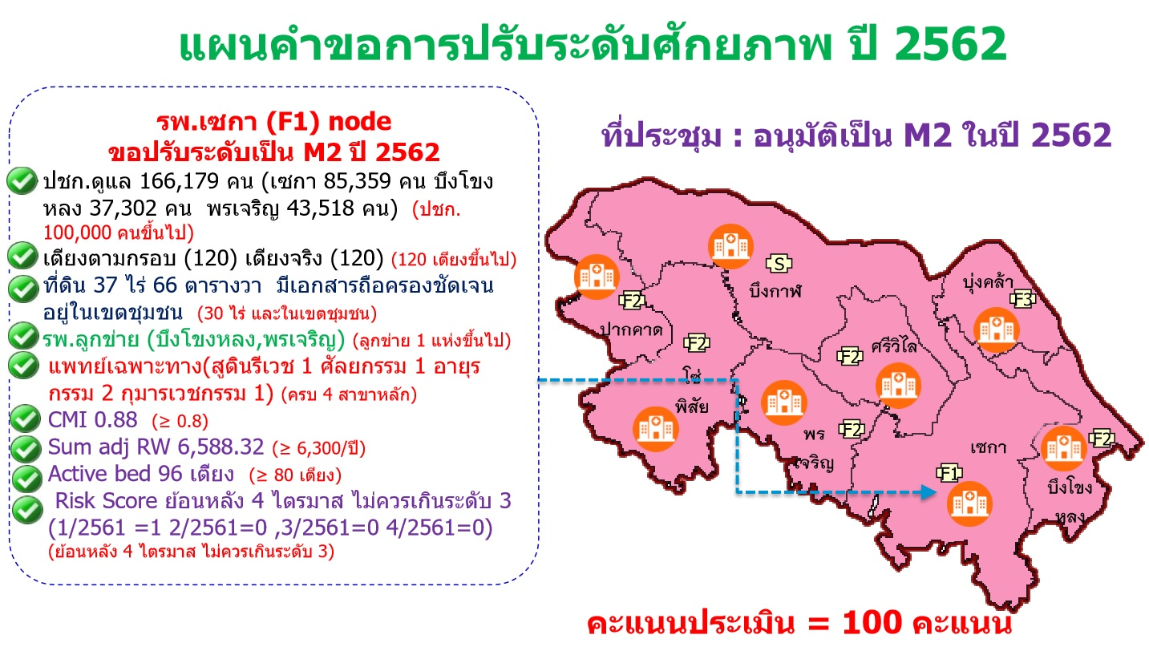
3. แผนการขอปรับระดับศักยภาพเป็นโรงพยาบาลชุมชนแม่ข่าย M2 ปี 2562 – 2565

Slide 27
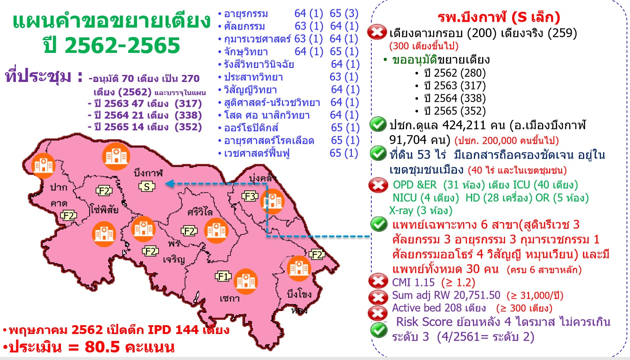
3. แผนการขอปรับระดับศักยภาพเป็นโรงพยาบาลชุมชนแม่ข่าย M2 ปี 2562 – 2565

Slide 28
3. แผนการขอปรับระดับศักยภาพเป็นโรงพยาบาลชุมชนแม่ข่าย M2 ปี 2562 – 2565

Slide 29
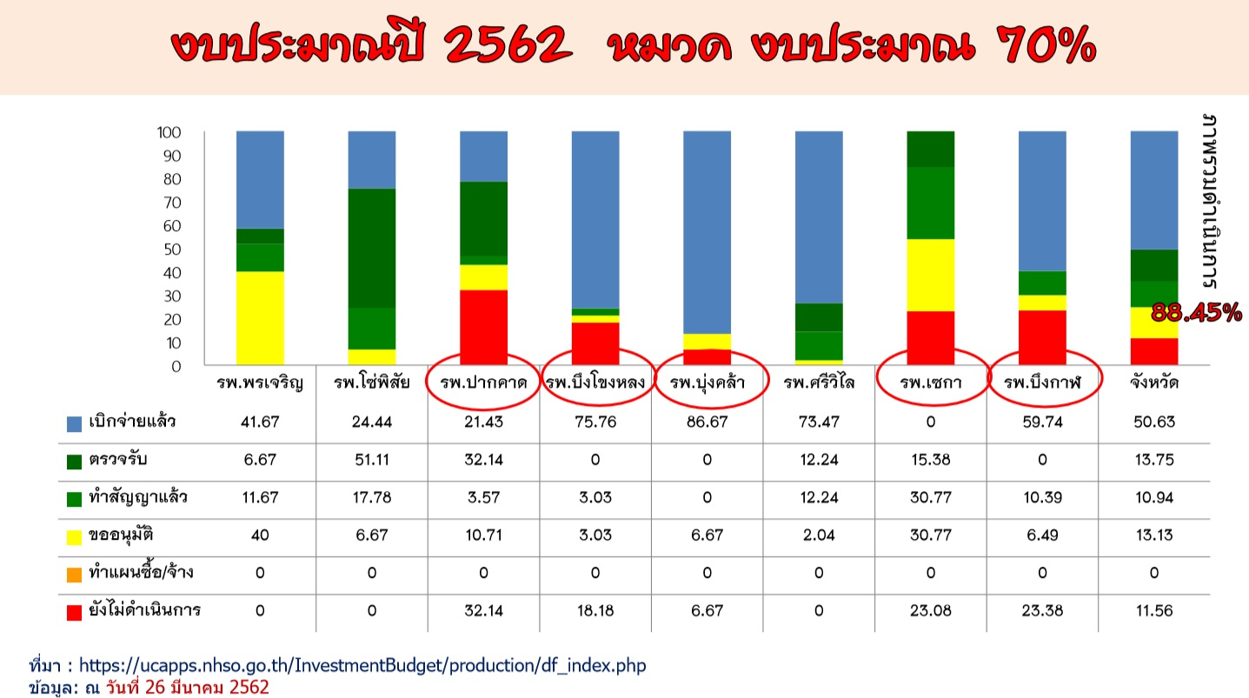
4. ผลการดำเนินงานบริหารจัดการงบค่าเสื่อม ปี 2562

Slide 30
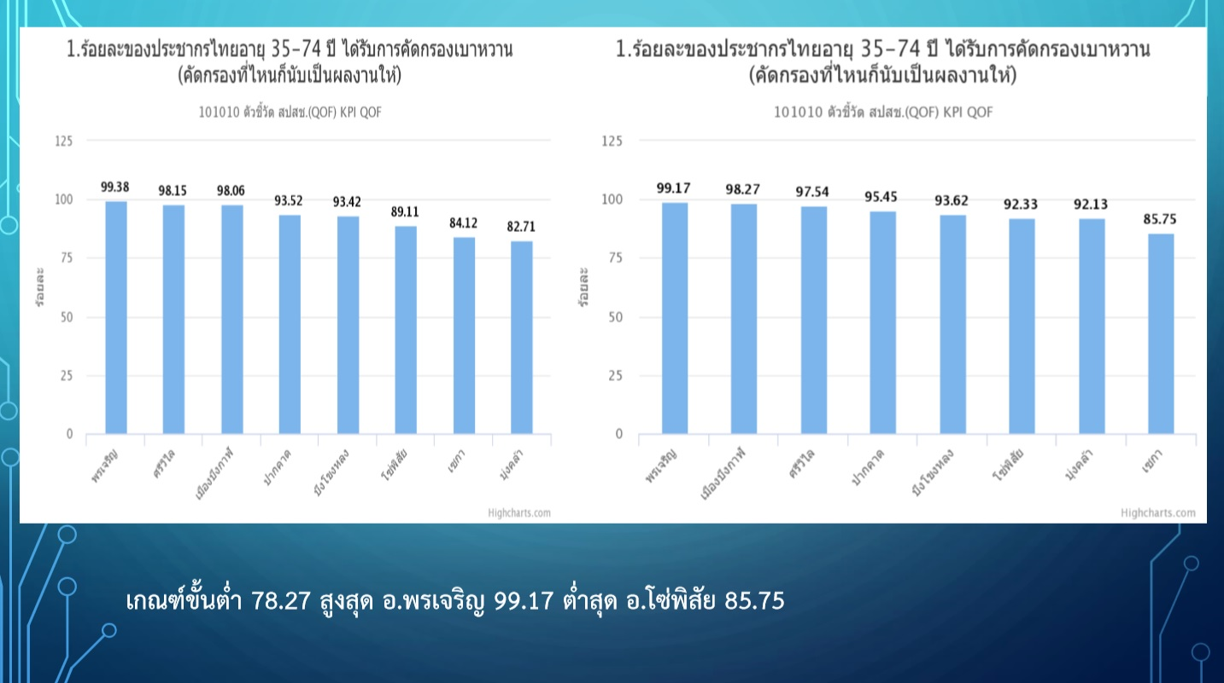
5.ผลการดำเนินงานด้านข้อมูลสุขภาพ KPI ตัวชี้วัดเกณฑ์คุณภาพและผลงานบริการ QOF จังหวัดบึงกาฬ ปี 2562

Slide 31
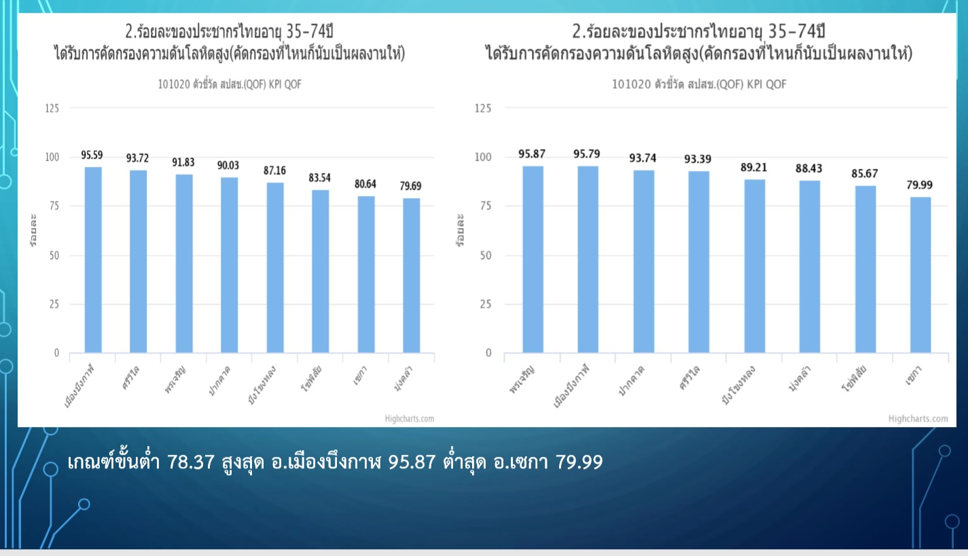
5.ผลการดำเนินงานด้านข้อมูลสุขภาพ KPI ตัวชี้วัดเกณฑ์คุณภาพและผลงานบริการ QOF จังหวัดบึงกาฬ ปี 2562

Slide 32
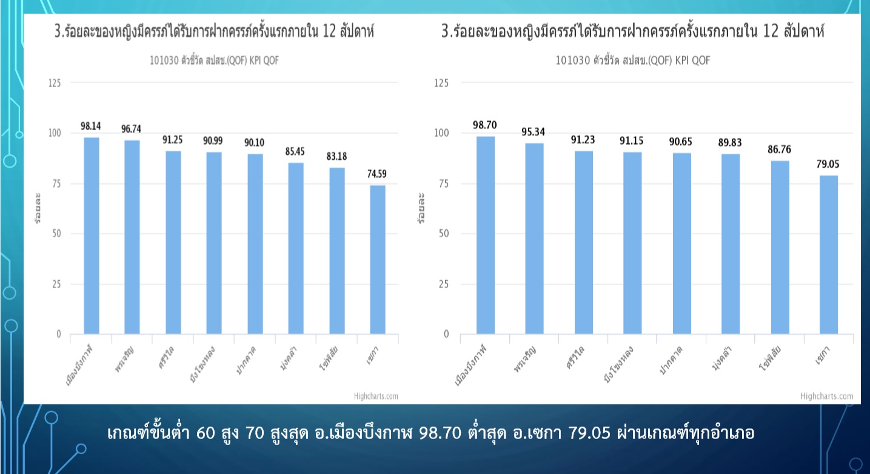
5.ผลการดำเนินงานด้านข้อมูลสุขภาพ KPI ตัวชี้วัดเกณฑ์คุณภาพและผลงานบริการ QOF จังหวัดบึงกาฬ ปี 2562

Slide 33
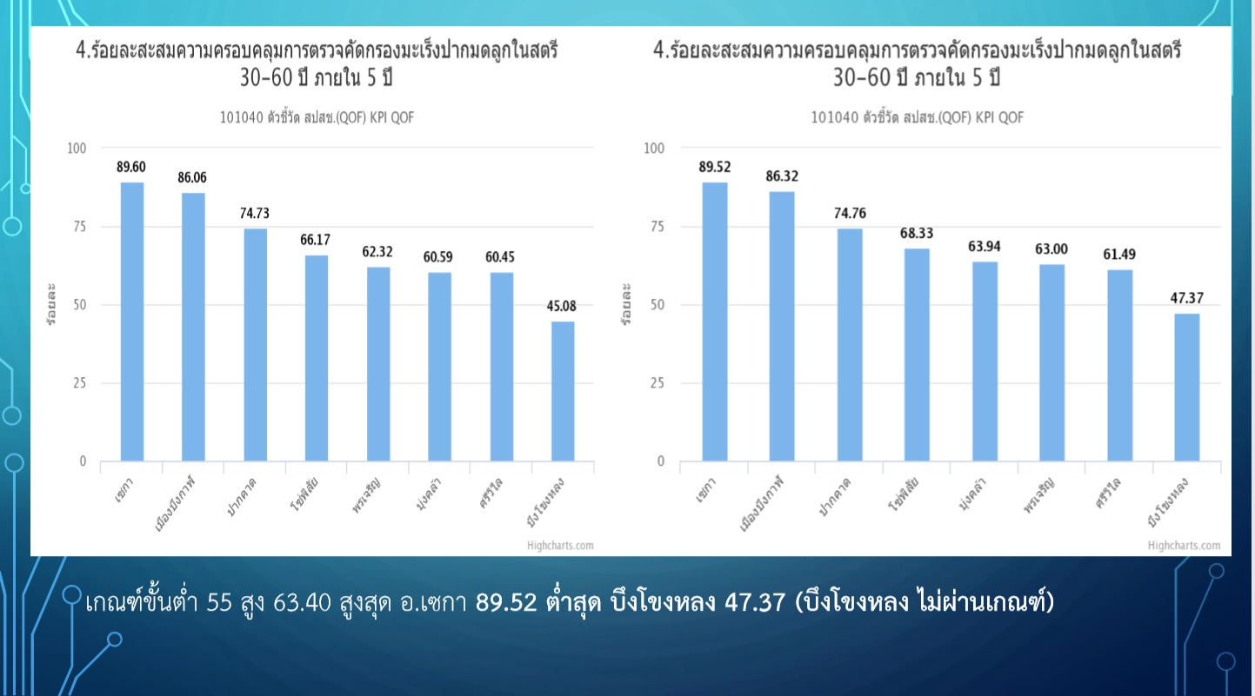
5.ผลการดำเนินงานด้านข้อมูลสุขภาพ KPI ตัวชี้วัดเกณฑ์คุณภาพและผลงานบริการ QOF จังหวัดบึงกาฬ ปี 2562

Slide 34
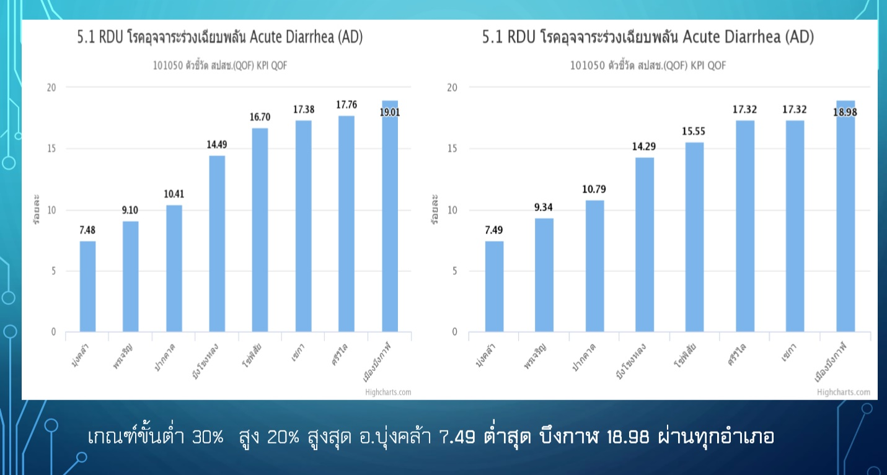
5.ผลการดำเนินงานด้านข้อมูลสุขภาพ KPI ตัวชี้วัดเกณฑ์คุณภาพและผลงานบริการ QOF จังหวัดบึงกาฬ ปี 2562

Slide 35
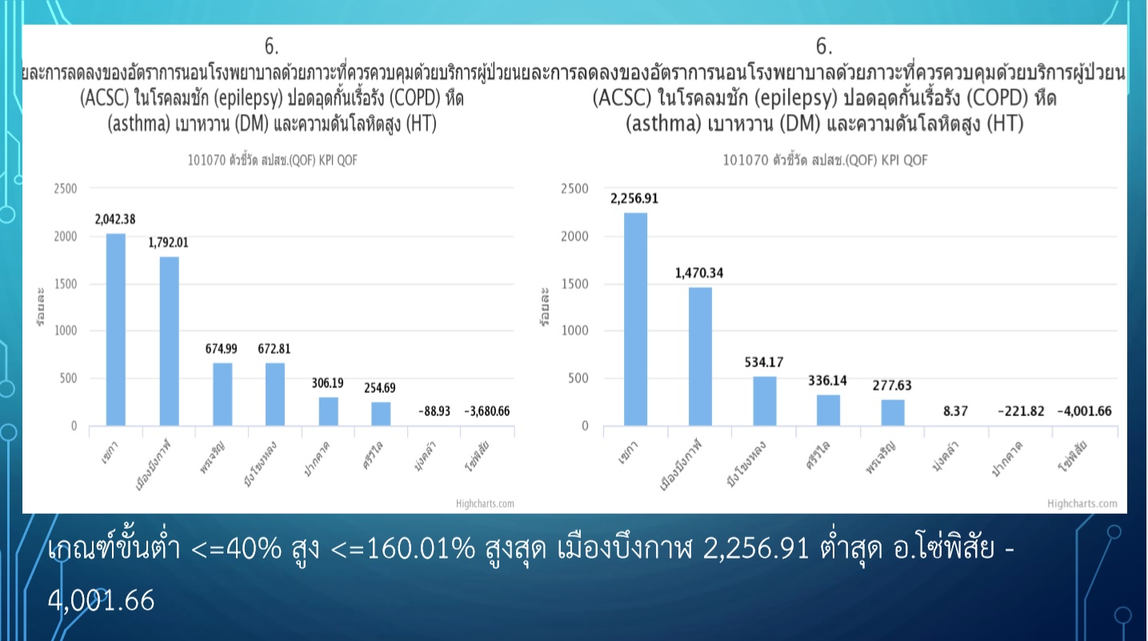
5.ผลการดำเนินงานด้านข้อมูลสุขภาพ KPI ตัวชี้วัดเกณฑ์คุณภาพและผลงานบริการ QOF จังหวัดบึงกาฬ ปี 2562

Slide 36
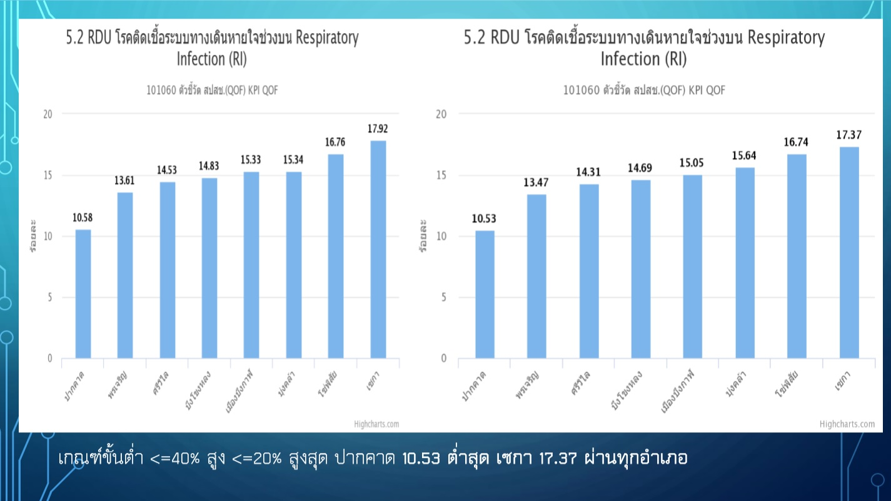
5.ผลการดำเนินงานด้านข้อมูลสุขภาพ KPI ตัวชี้วัดเกณฑ์คุณภาพและผลงานบริการ QOF จังหวัดบึงกาฬ ปี 2562

Slide 37
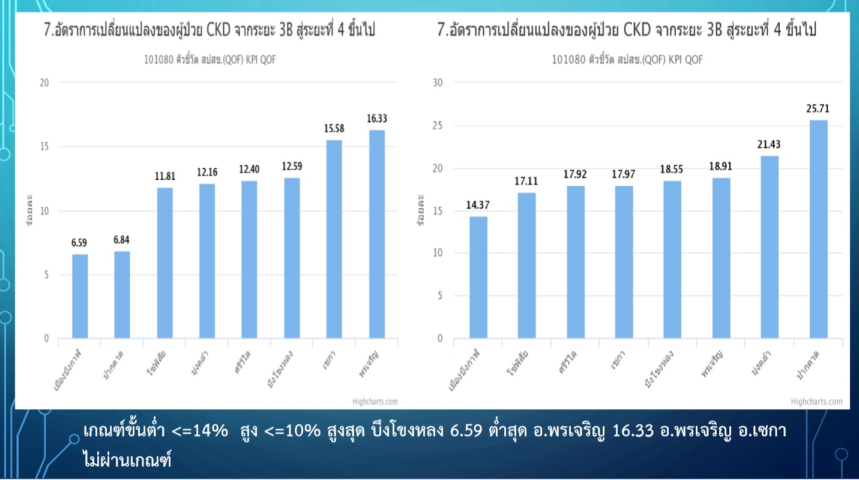
5.ผลการดำเนินงานด้านข้อมูลสุขภาพ KPI ตัวชี้วัดเกณฑ์คุณภาพและผลงานบริการ QOF จังหวัดบึงกาฬ ปี 2562

Slide 38
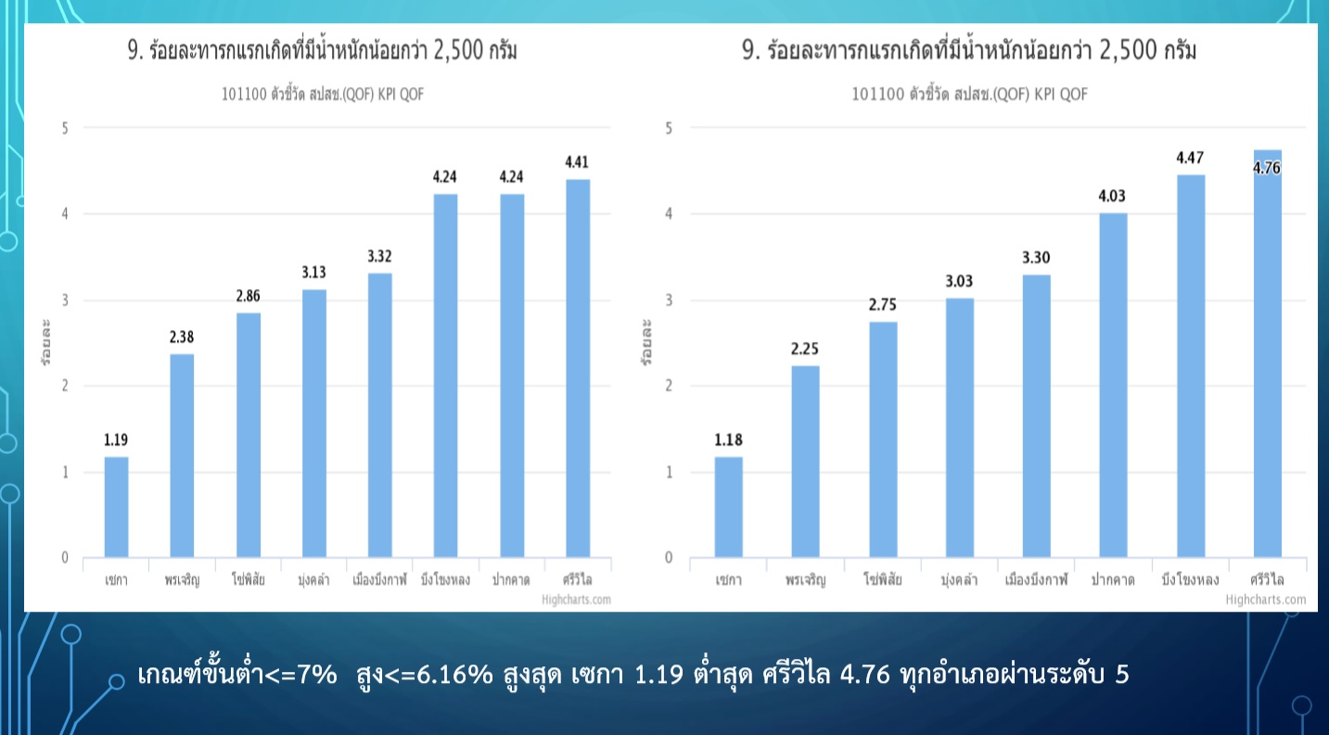
5.ผลการดำเนินงานด้านข้อมูลสุขภาพ KPI ตัวชี้วัดเกณฑ์คุณภาพและผลงานบริการ QOF จังหวัดบึงกาฬ ปี 2562

Slide 39
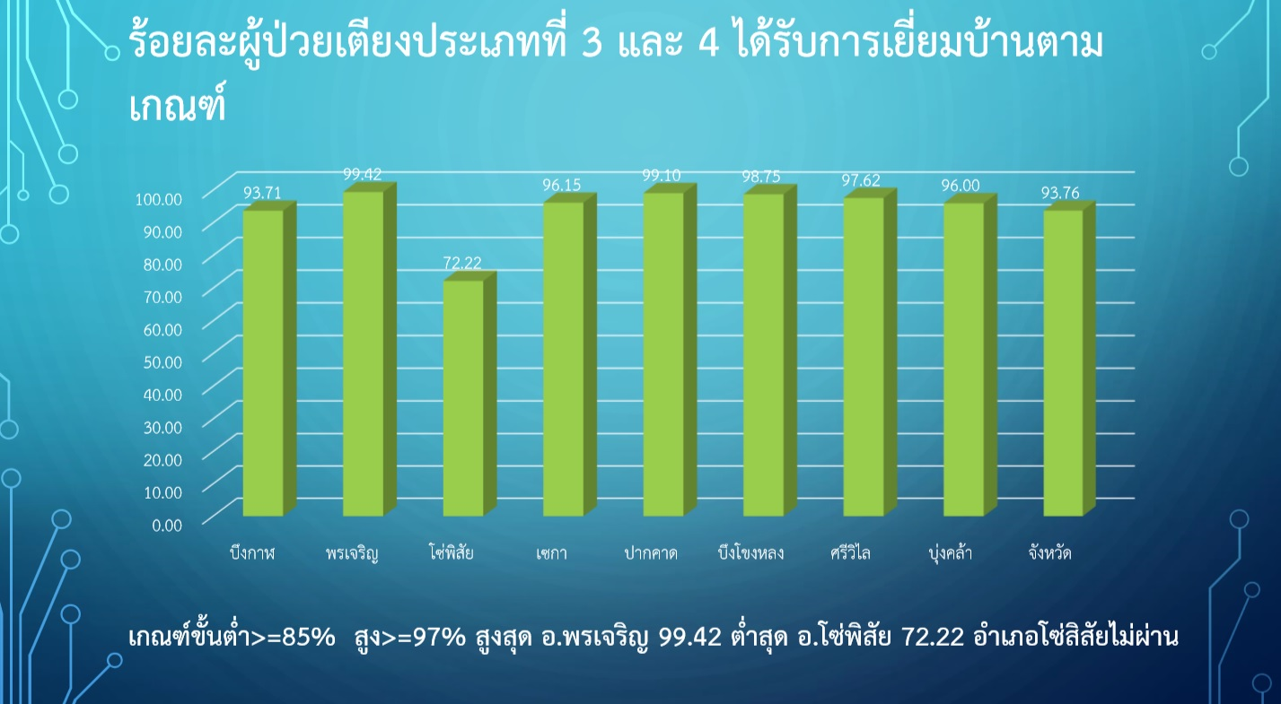
5.ผลการดำเนินงานด้านข้อมูลสุขภาพ KPI ตัวชี้วัดเกณฑ์คุณภาพและผลงานบริการ QOF จังหวัดบึงกาฬ ปี 2562

Slide 40
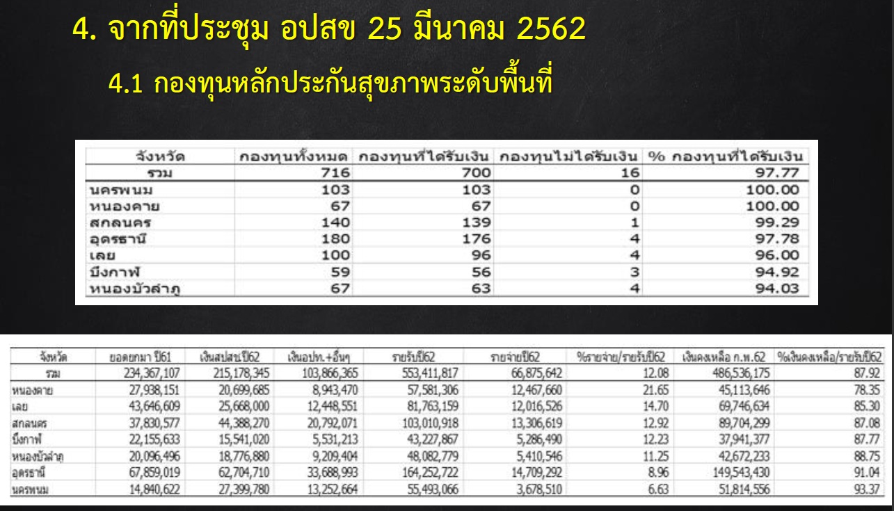
6.การดำเนินงานกองทุนหลักประกันสุขภาพระดับพื้นที่

Slide 41
6.การดำเนินงานกองทุนหลักประกันสุขภาพระดับพื้นที่
กองทุนสุขภาพตำบลที่ไม่ได้รับเงินสมทบ
1.มีเงินเหลือเกิน 70 %
กรณี
2.ไม่สมทบเข้ากองทุน
กองทุนฯ 1.ท.ต.พรเจริญ 2.อบต.ชุมภูพร 3.อบต.น้ำจั้น

Slide 42
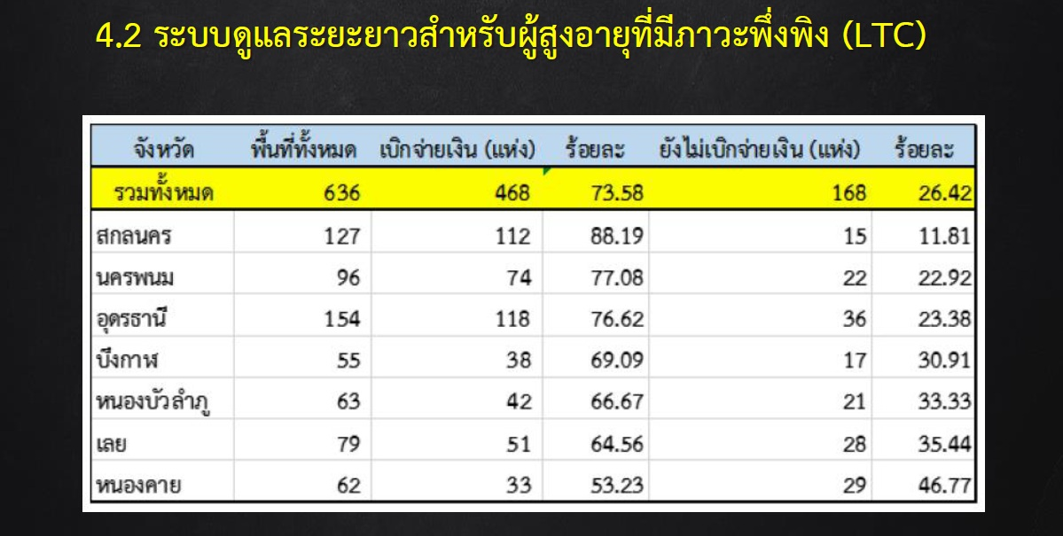
7.การดำเนินงานกองทุนดูแลระยะยาวสำหรับผู้สูงอายุที่มีภาวะพึ่งพิง(LTC)
กองทุนฯ 1.ท.ต.ท่าสะอาด 2.อบต.บ้านต้อง

Slide 43

8.สรุปการเบิกจ่ายงบประมาณแผนงานสาธารณสุข ๑๐๐ ปี หมออนามัยห่วงใยประชาชน สร้างชุมชนปลอดขยะฯ

Slide 44
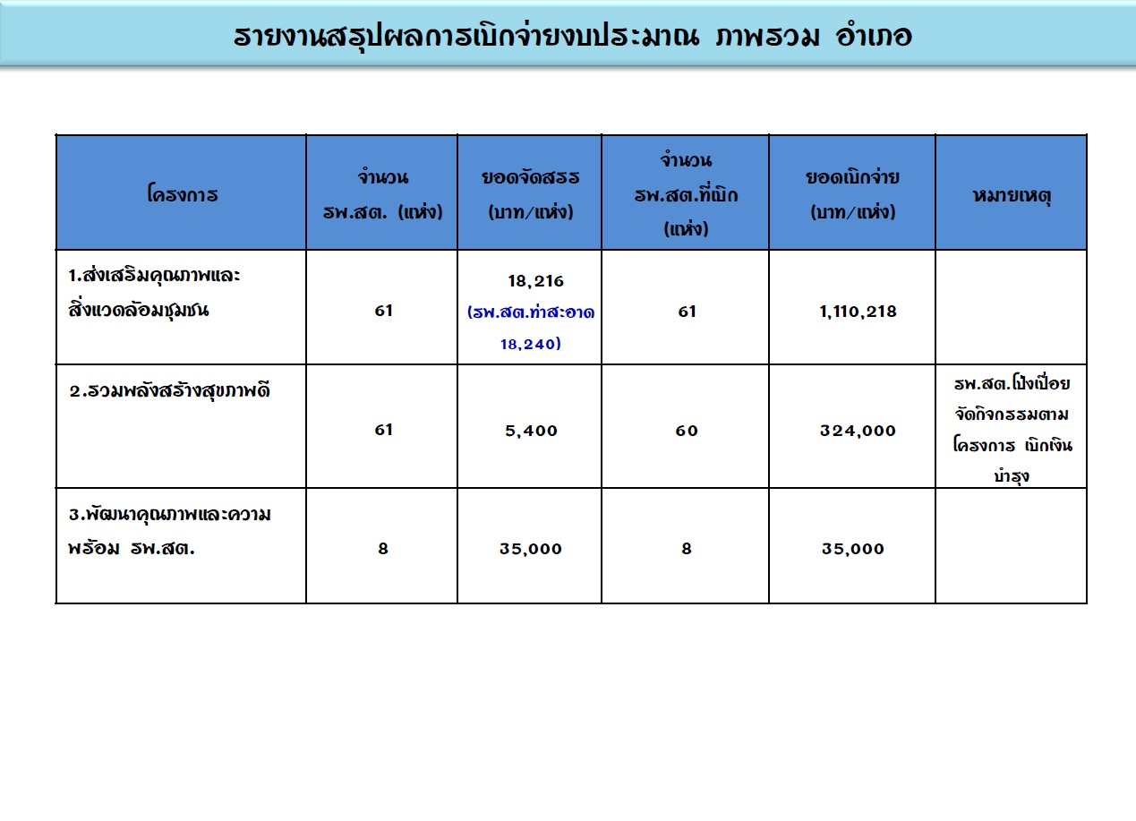

Slide 45
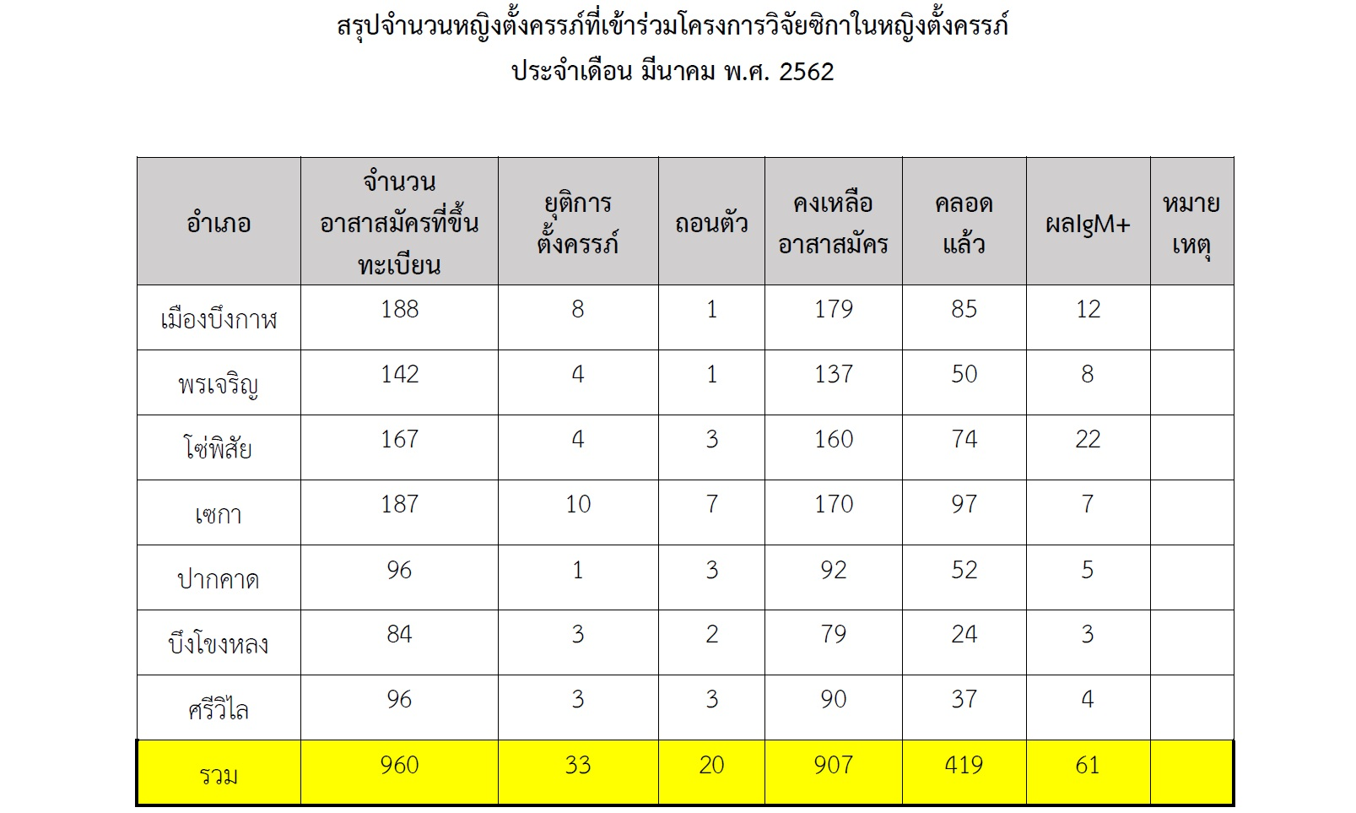
9.โครงการวิจัยซิกาในหญิงตั้งครรภ์

Slide 46



10.สถานการณ์และการดำเนินงานวัณโรคจังหวัดบึงกาฬ
สถานการณ์และการดำเนินงานวัณโรค
จังหวัดบึงกาฬ
วันที่ 1 เมษายน 2562
กลุ่มงานควบคุมโรคติดต่อ
สำนักงานสาธารณสุขจังหวัดบึงกาฬ

Slide 47
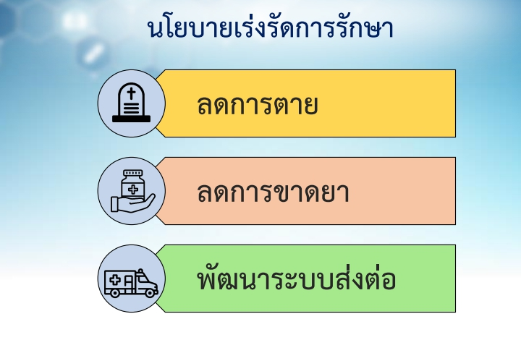
มาตรการเร่งรัดเพื่อบรรลุเป้าหมาย
1.อัตราความสำเร็จการรักษาผู้ป่วยวัณโรคปอดรายใหม่ (เป้าหมาย > ร้อยละ 85)
2.ความครอบคลุมของการค้นพบและขึ้นทะเบียนรักษา (TB Treatment Coverage)
(เป้าหมาย ≥ ร้อยละ82.5)

Slide 48

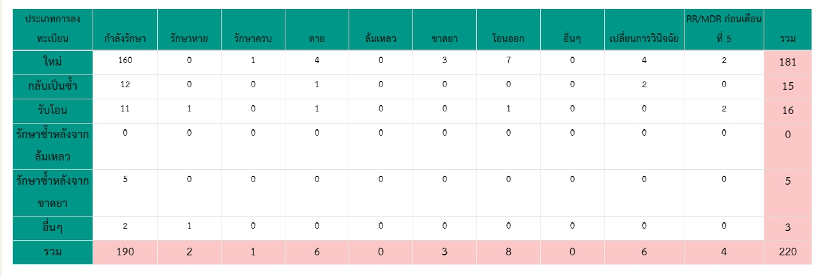
จำนวนผู้ป่วยวัณโรคที่ขึ้นทะเบียนรักษา จังหวัดบึงกาฬ
กำลังรักษาทั้งหมด | PTB | EPTB | วัณโรคดื้อยา
297 | 257 | 40 | 10
พรเจริญ 1
บุ่งคล้า 2
บึงกาฬ 3
บุ่งคล้า 1
ปากคาด 1
โซ่พิสัย 1

Slide 49
ถ้าเราไม่จัดการ : case Relapse, MDR
เราคงต้องเสียค่าใช้จ่ายในการรักษาวัณโรคดื้อยารุนแรงมาก (XDR ) สูงขึ้น
วัณโรคดื้อยา จังหวัดบึงกาฬ ปี 2559-2562
รพ.ที่ดูแล | จำนวน (คน) | ชนิดวัณโรคดื้อยา | หมายเหตุ
บึงกาฬ | 2 | MDR | ปฏิเสธการรัก 1 ราย (รักษาสูตรดื้อยา short course 1 ราย รักษาครบแล้ว รอCXR อีกครั้ง )
โซ่พิสัย | 5 | MDR | กำลังรักษา 3 ราย ปฏิเสธการรักษา 1 ราย รักษาครบ 1 ราย
เซกา | 3 | MDR | กำลังรักษา 3 ราย
ปากคาด | 1 | MDR | กำลังขอยาจากสำนักวัณโรค (ผู้ป่วยไปอยู่อำเภอโซ่พิสัย)
ศรีวิไล | 3 | MDR | กำลังรักษา 3 ราย
บึงโขงหลง | 2 | MDR | ปฏิเสธการรักษา 1 ราย กำลังรักษา 1 ราย
บุ่งคล้า | 1 | MDR | เสียชีวิต (ฆ่าตัวตาย ปี 59)
จ.บึงกาฬ | 16 |  | กำลังรักษา 10 ราย รอยา 1 ราย ปฏิเสธการรักษา 3 ราย รักษาครบ 2 ราย

Slide 50

การค้นพบและขึ้นทะเบียนรักษา(TB Treatment Coverage) ≥ ร้อยละ 82.5
เป้าหมาย 156 ต่อประชากรแสนคน
เป้าหมาย 662 คน คิดเป็น 156 ต่อประชากรแสนคน
เป้าหมาย (ต.ค.- มี.ค.) 330 คน
ค้นหาผู้ป่วยรายใหม่ได้ 195 คน คิดเป็นร้อยละ 59
ปี 61:60%
ที่มาข้อมูล tbcmthailand.net ณ.วันที่ 29 มีนาคม 2562

Slide 51

ผลการดำเนินการคัดกรองผู้ป่วย TB ปี 2562 จำแนกตาม 7 กลุ่มเสี่ยง
CXR ในโปรแกรม
11,611 ราย
กลุ่มเสี่ยง
ผู้สัมผัสโรค
New TB
(ผู้ป่วย 72ราย/ร้อยละ 0.62)
23/4.64
CXR
(8,816ราย)
ผู้ติดเชื้อเอชไอวี
ผู้สูงอายุ>65 ปีมีโรคร่วม
บุคลากรสาธารณสุข
แรงงานต่างด้าว
328
3,994
5,629
1,474
73
6
7/2.13
19/0.47
17/0.32
0/0
0/0
6ราย
ผู้ต้องขัง
Uncontrolled DM, HbA1c > 7
495
ผิดปกติ 192 ราย วินิจฉัยเป็นวัณโรค 100 ราย
เป้าหมายร้อยละ 90

Slide 52
ผู้ป่วยวัณโรคที่ขึ้นทะเบียนรักษาปี 2562
กลุ่มผู้ป่วยที่ขึ้นทะเบียนรักษา ปี 62 | จำนวนผู้ป่วย(คน)
ผู้ต้องขังในเรือนจำ | 6
ผู้ติดยาเสพติดหรือมีความผิดปกติจากการติดสุรา | 2
ผู้ป่วย B24 | 7
ผู้ป่วยโรคไตเรื้อรัง | 5
ผู้ป่วยโรคมะเร็ง | 1
ผู้มีประวัติเป็นวัณโรค | 11
ผู้สัมผัสใกล้ชิดวัณโรค | 36
ผู้สัมผัสวัณโรคดื้อยาร่วมบ้าน | 2
ผู้สัมผัสวัณโรคร่วมบ้าน | 8
ผู้สูงอายุ | 42
ผู้อาศัยในชุมชนแออัด/ค่ายอพยพ | 14
โรคเบาหวาน | 19
โรคปอดอุดกั้นเรื้อรัง | 3
อื่นๆ | 63
ผลรวมทั้งหมด | 219

Slide 53
PA: วัณโรคปอดรายใหม่ COHORT 1/62 (ค่าเป้าหมาย >85%)
ที่มาข้อมูล: tbcmthailand.net (27 มีนาคม 2562)

Slide 54
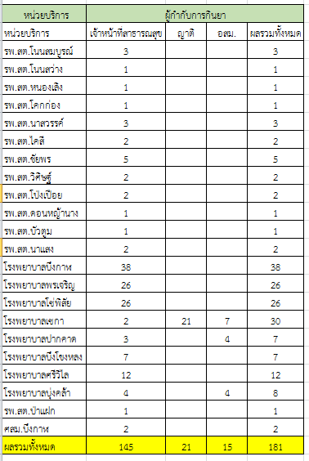
การDOT ในโปรแกรมปี 61 สปสช.จ่ายรายละ1,470 บาท
งบการค้นหาผู้ป่วย CXR 70 % Verbral 30 % เกณฑ์การให้คะแนน | งบ DOT โดย DOT คุณภาพนับตามเกณฑ์คร.ปี 62 จะนับจำนวนครั้งของแต่ละคน+ Success rate (ปี61 นับคนไม่นับจำนวน ไม่ดู Success rate) เกณฑ์การให้คะแนน (งบประมาณเขต 8 ประมาณ 6 ล้าน)
≥60.00 = 5 55.00-59.99 = 4 50.00-54.99 = 3 45.00-49.99 = 2 <45 = 1 | ≥90.00 = 5 85.01-90 = 4 81.01-85 = 3 75.01-80.00 = 2 <75 = 1
ตัดข้อมูล ณ วันที่ 30 มิถุนายน 2562

Slide 55

11.สถานการณ์และการดำเนินงานวัณโรคจังหวัดบึงกาฬ

Slide 56
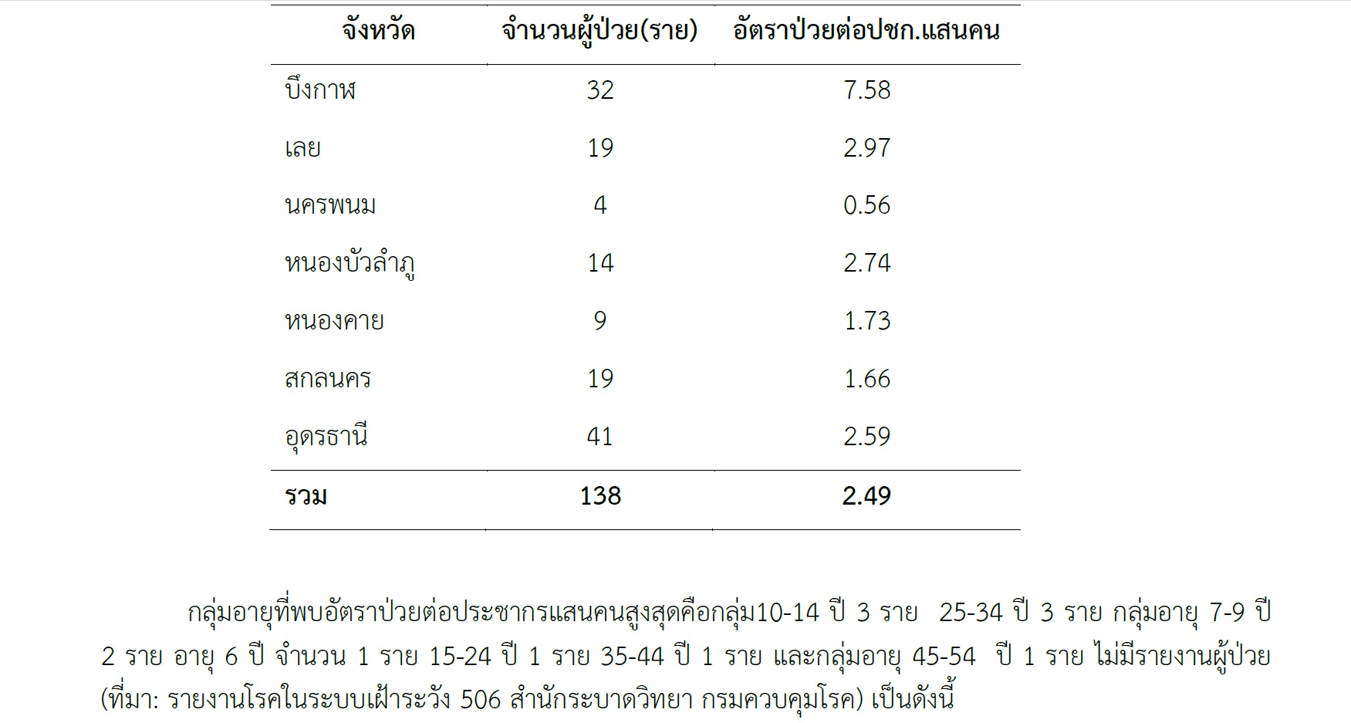
11.สถานการณ์และการดำเนินงานวัณโรคจังหวัดบึงกาฬ

Slide 57
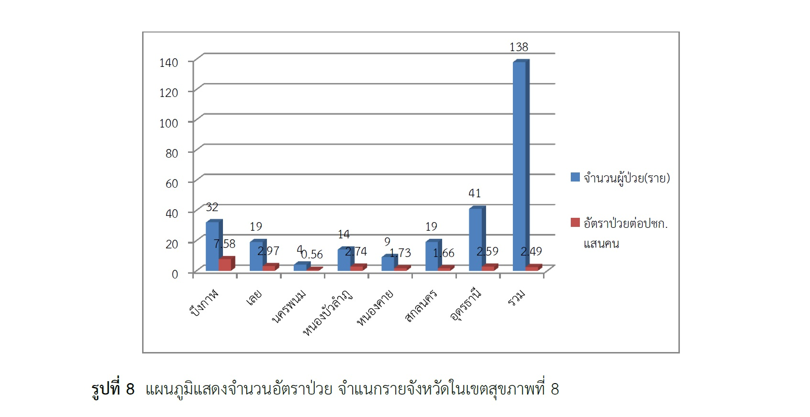
11.สถานการณ์และการดำเนินงานวัณโรคจังหวัดบึงกาฬ

Slide 58
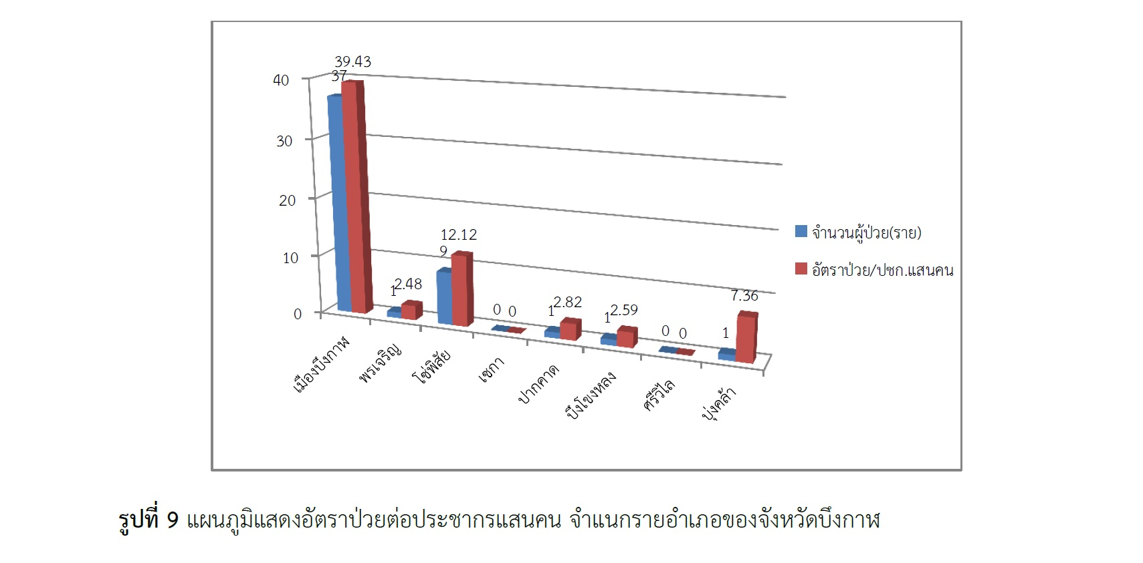
11.สถานการณ์และการดำเนินงานวัณโรคจังหวัดบึงกาฬ

Slide 59
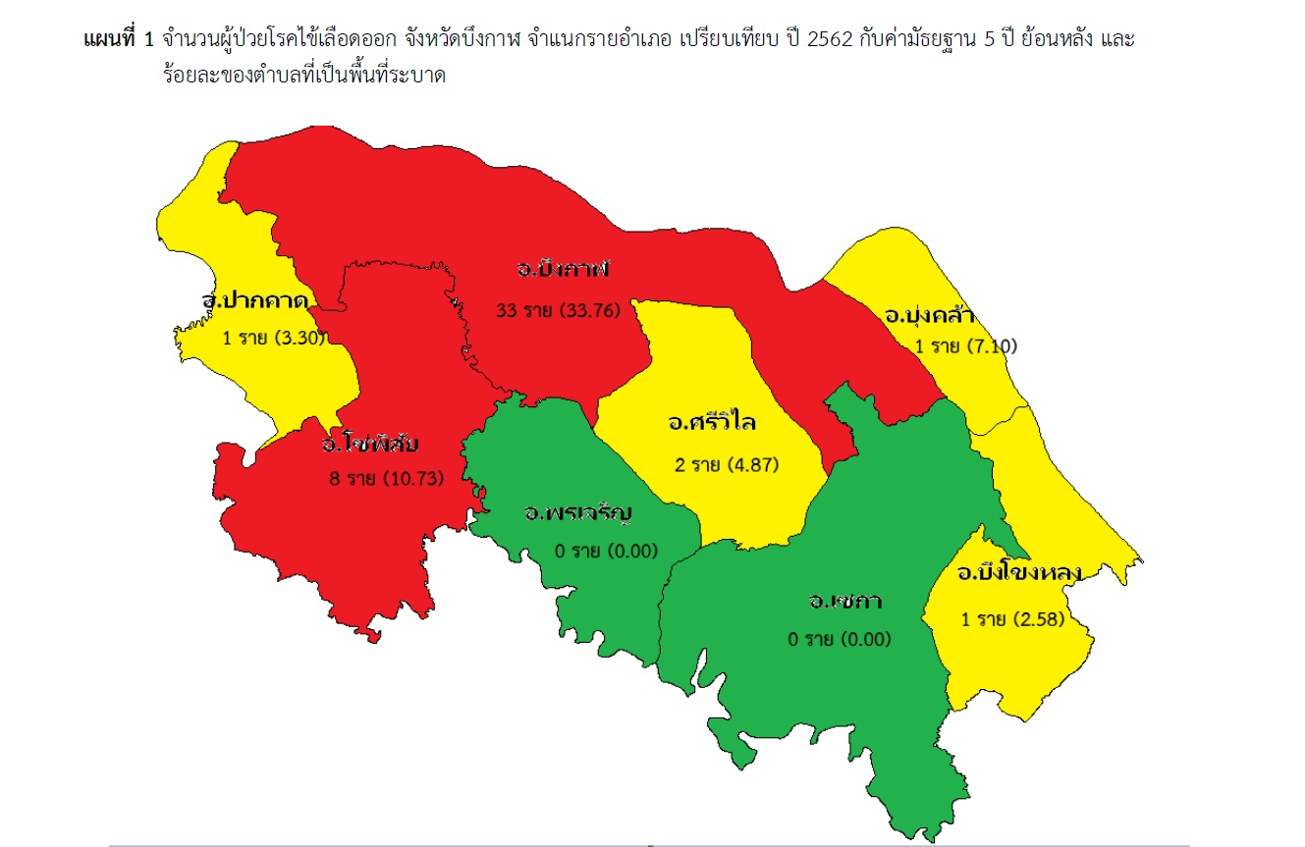
11.สถานการณ์และการดำเนินงานวัณโรคจังหวัดบึงกาฬ

Slide 60
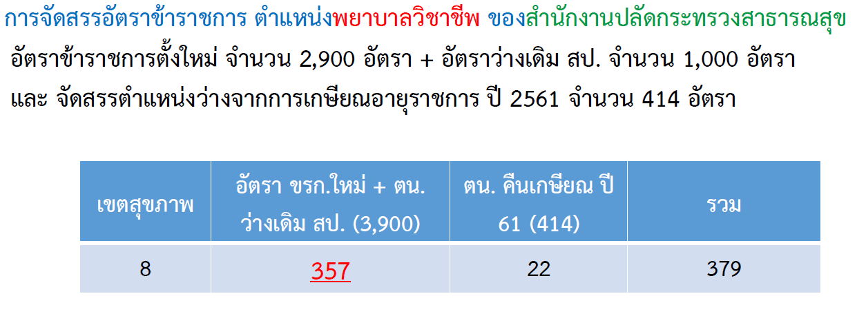
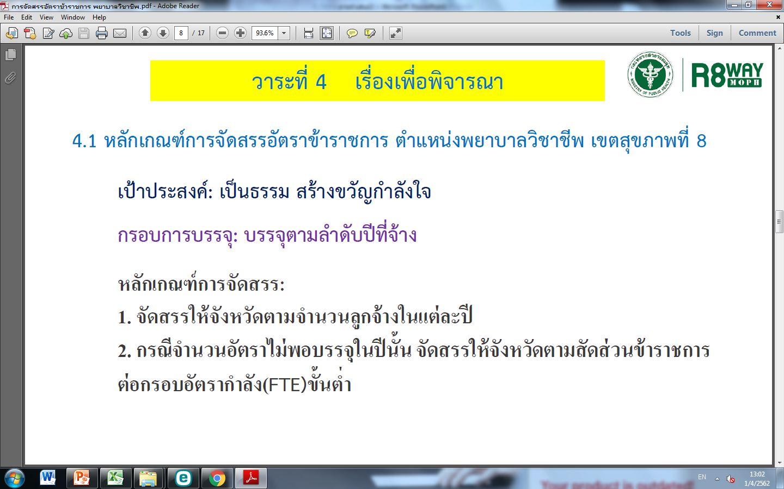
12.การจัดสรรอัตราข้าราชการตำแหน่งพยาบาลวิชาชีพ

Slide 61
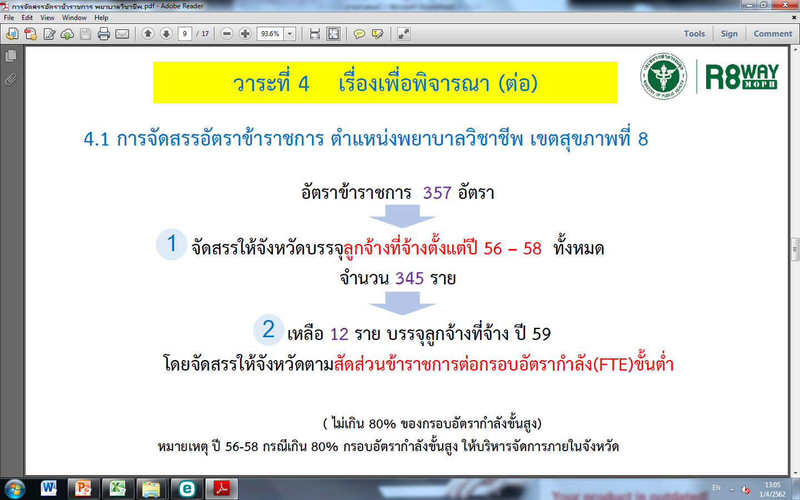
12.การจัดสรรอัตราข้าราชการตำแหน่งพยาบาลวิชาชีพ

Slide 62
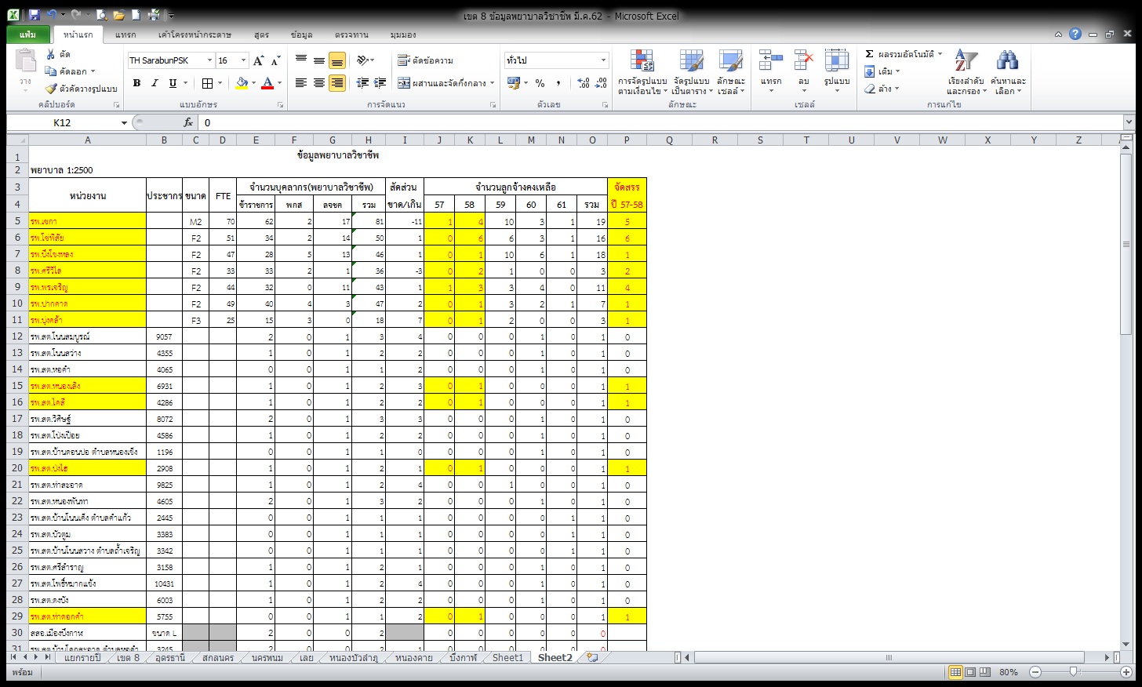
12.การจัดสรรอัตราข้าราชการตำแหน่งพยาบาลวิชาชีพ

Slide 63

13.การรับย้ายเพื่อดำรงตำแหน่งผู้อำนวยการโรงพยาบาลส่งเสริมสุขภาพตำบลน้ำจั้น
รับสมัครวันที่ 1 – 11 เมษายน 2562

Slide 64

14.ความก้าวหน้าการดำเนินงานงบค่าเสื่อม

Slide 65
14.ความก้าวหน้าการดำเนินงานงบค่าเสื่อม

Slide 66
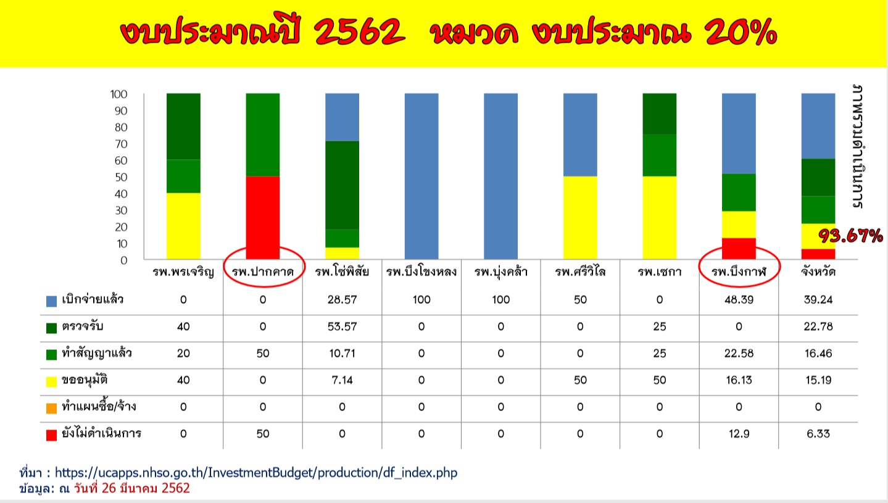
14.ความก้าวหน้าการดำเนินงานงบค่าเสื่อม

Slide 67
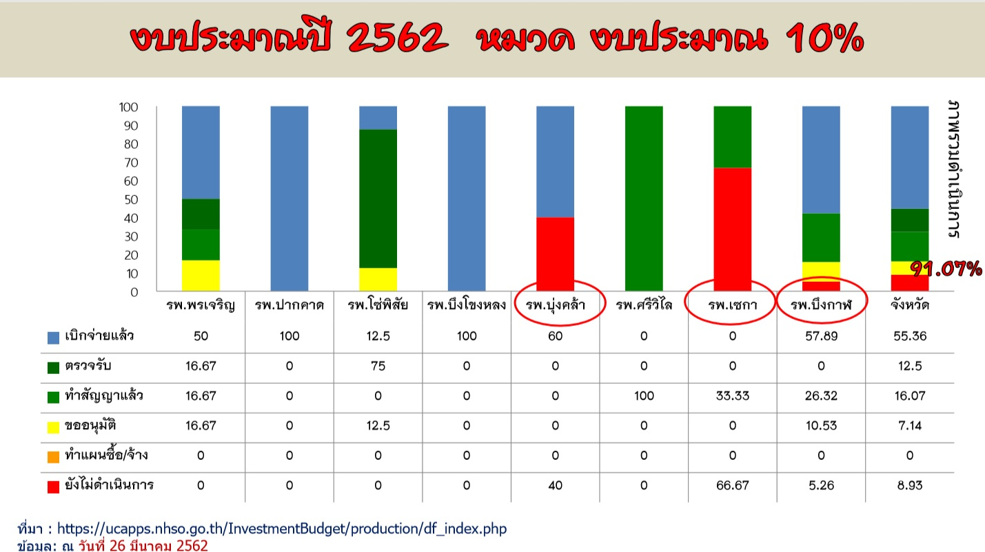
14.ความก้าวหน้าการดำเนินงานงบค่าเสื่อม

Slide 68
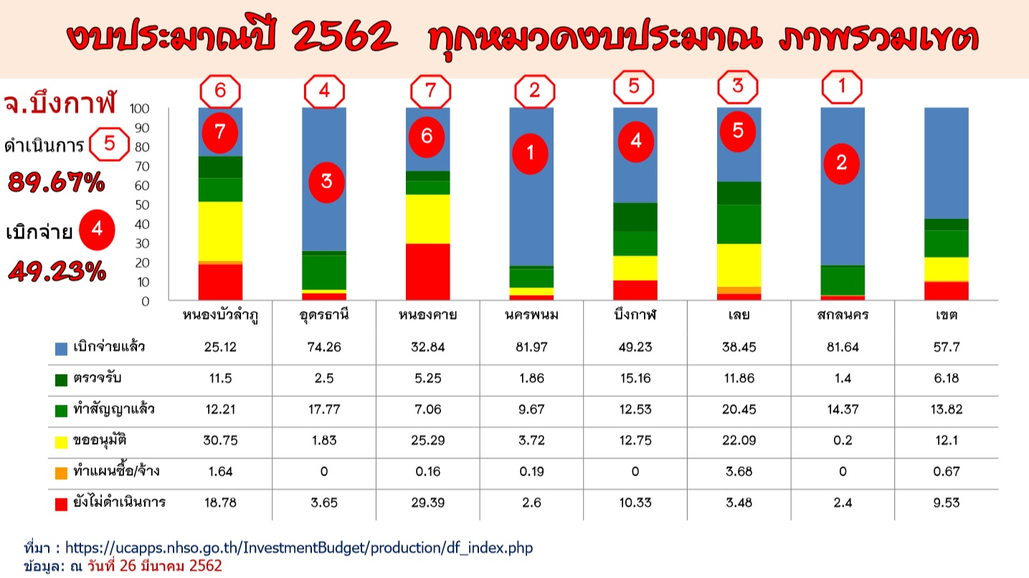
14.ความก้าวหน้าการดำเนินงานงบค่าเสื่อม

Slide 69

14.ความก้าวหน้าการดำเนินงานงบค่าเสื่อม

Slide 70
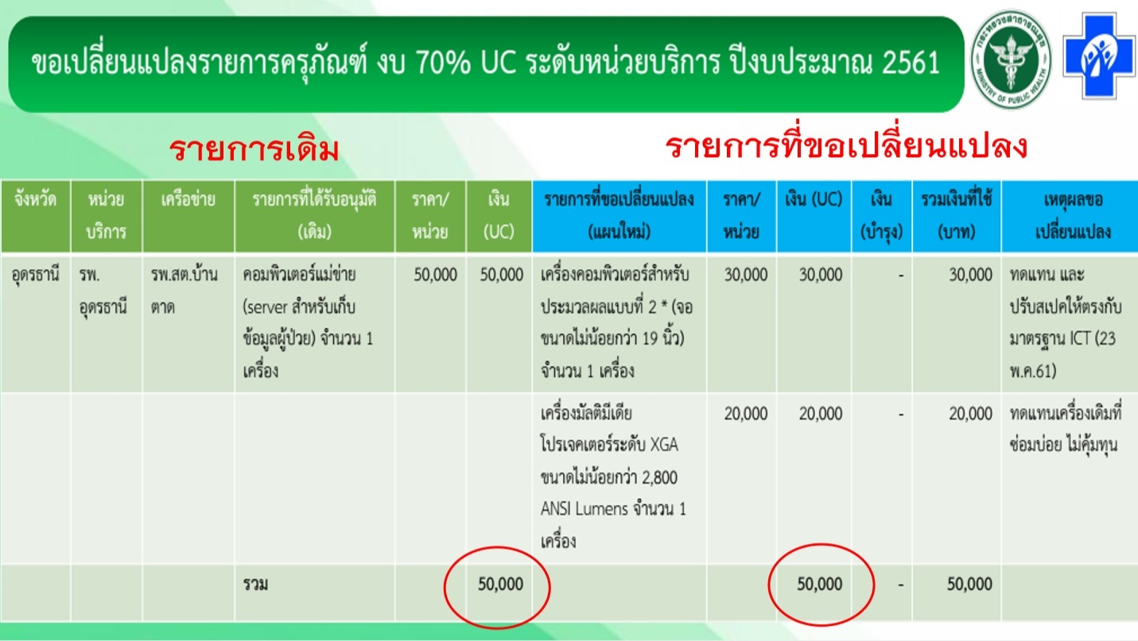
14.ความก้าวหน้าการดำเนินงานงบค่าเสื่อม

Slide 71
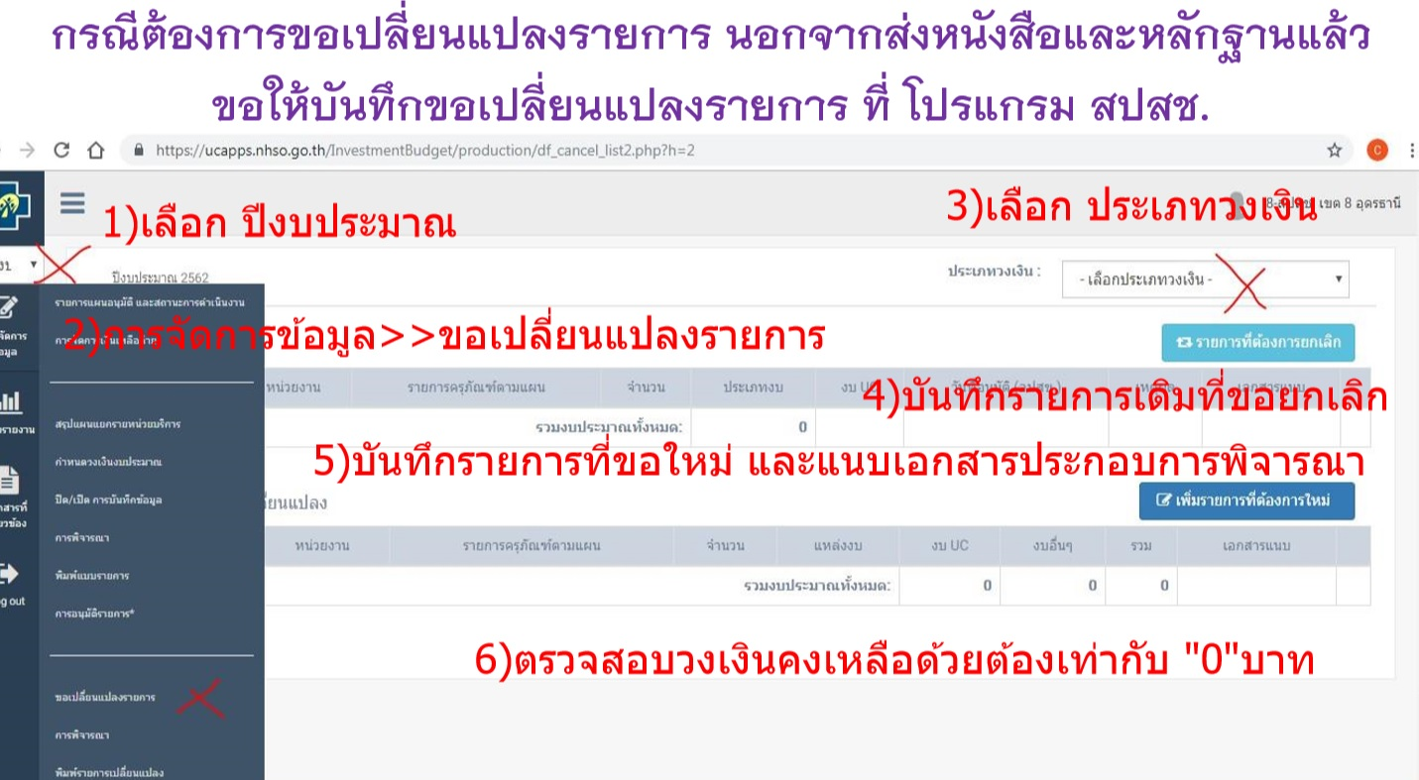
14.ความก้าวหน้าการดำเนินงานงบค่าเสื่อม

Slide 72


15.การจัดทำแผนงบลงทุน ปี พ.ศ. 2564 – 2568

Slide 73
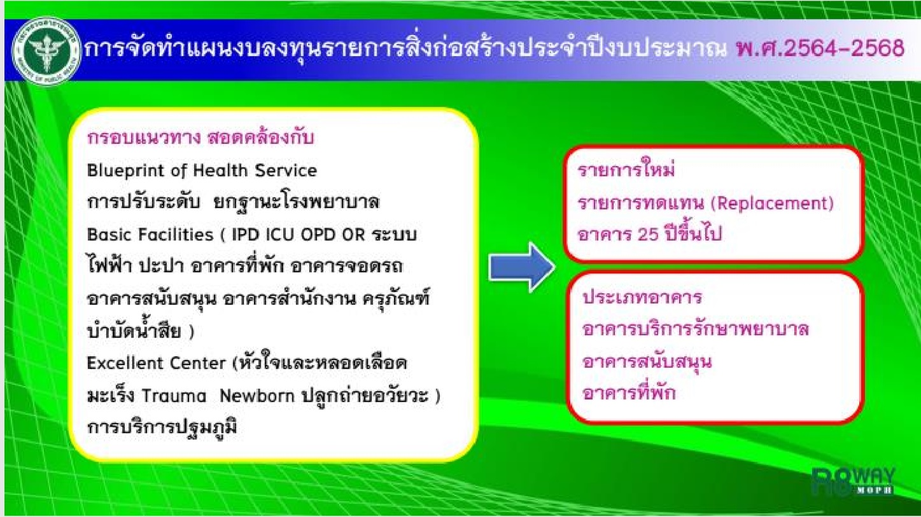
15.การจัดทำแผนงบลงทุน ปี พ.ศ. 2564 – 2568

Slide 74
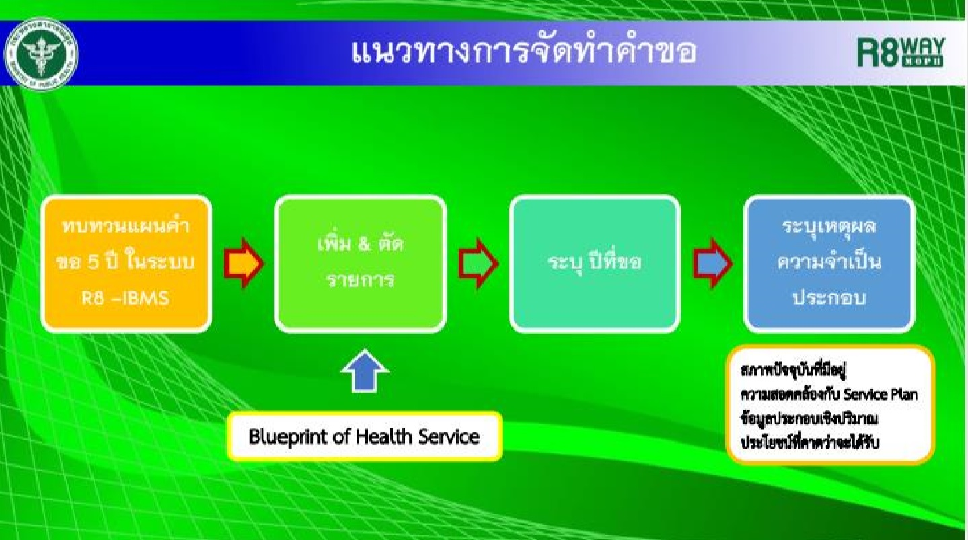
15.การจัดทำแผนงบลงทุน ปี พ.ศ. 2564 – 2568

Slide 75
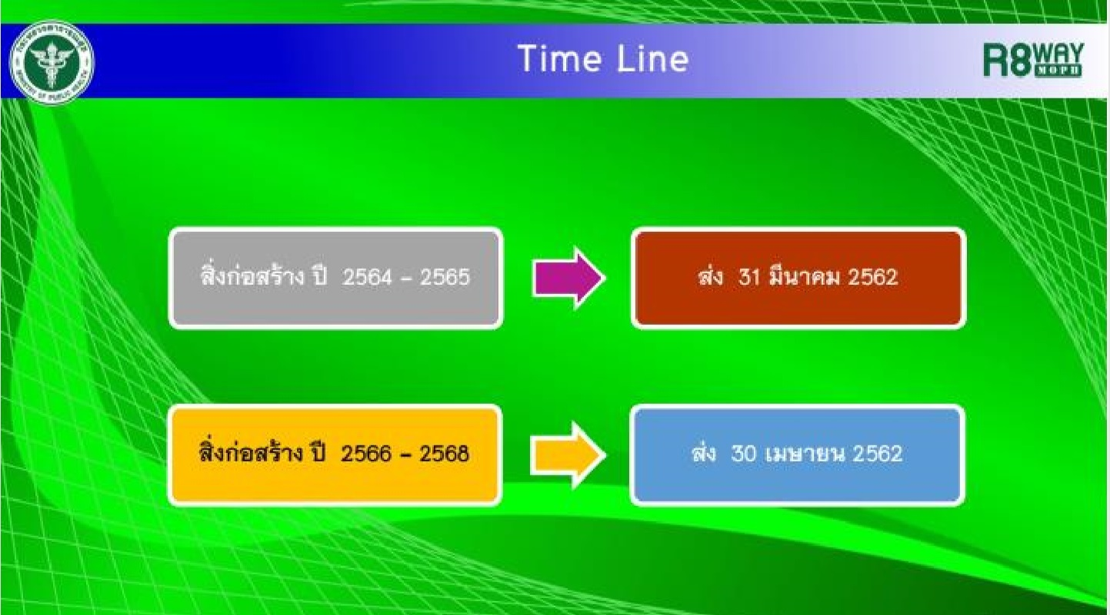
15.การจัดทำแผนงบลงทุน ปี พ.ศ. 2564 – 2568

Slide 76


16. การประเมินคุณธรรมและความโปร่งใสหน่วยงานภาครัฐ(ITA)
EB 1 รายงานการจัดซื้อ จัดจ้าง เผยแพร่ผ่านเว็บไซด์
EB 2 กำหนดกลไกการจัดซื้อ จัดจ้าง เผยแพร่ผ่านเว็บไซด์
EB 3 เผยแพร่การจัดซื้อ จัดจ้าง เผยแพร่ผ่านเว็บไซด์
EB 4 เผยแพร่ขั้นตอนการจัดซื้อ จัดจ้าง เผยแพร่ผ่านเว็บไซด์
EB 5 เปิดโอกาสให้ผู้มีส่วนได้ส่วนเสีย(พชต.)มามีส่วนร่วมการทำงาน เผยแพร่ผ่านเว็บไซด์
EB 6 ผู้มีส่วนได้ส่วนเสีย(พชต.)มามีส่วนร่วมการทำแผนงาน/โครงการ เผยแพร่ผ่านเว็บไซด์
EB 7 รายงานผลการดำเนินงานตามโครงการที่มีผู้มีส่วนได้ส่วนเสียรวมงาน เผยแพร่ผ่านเว็บไซด์
EB 8 กำหนดกลไก การเผยแพร่ข้อมูลผ่านเว็บไซด์
EB 9 เผยแพร่ข้อมูลข่าวสาร เผยแพร่ผ่านเว็บไซด์
1.ผู้บริหาร
2.โครงสร้างหน่วยงาน
3.นโยบายผู้บริหาร
4.วิสัยทัศน์ พันธกิจ
5.นโยบายและยุทธศาสตร์หน่วยงาน
6.แผนปฏิบัติการของหน่วยงาน
7.การติดตามประเมินผลตามแผนปฏิบัติการ

Slide 77


17.การดำเนินงานตามพรบ.ควบคุมแอลกอฮอล์
ประชุม VDO Conference 5 เม.ย.62 เวลา 13.30 น.รพ.แม่ข่าย

Slide 78
1.5 เรื่องจากชมรมสาธารณสุขแห่งประเทศไทย สาขาจังหวัดบึงกาฬ
ปัญหาการรับบริจาคโลหิต
1.6 เรื่องจากชมรมผู้อำนวยการโรงพยาบาลชุมชน
1.การตั้งทีมเชียร์ การมาบรรจุรับราชการของแพทย์และทันตแพทย์ที่จบใหม่ที่เมืองทองธานีวันที่ 16-31 พฤษภาคม 2562 โดยสสจ.จัดตั้ง 2 ทีม ทีม 1 เชียร์แพทย์ นำโดยรองภมรฯ ทีม 2 เชียร์ทันตแพทย์ นำทีมโดยทพ.อดิศักดิ์
2.รพ.เซกา เปิดบริการ CT Scan โดยบริษัทเอกชน จะออกชี้แจงแก่รพช.ลูกข่ายในโซนใต้ เริ่มทดสอบระบบ 1-15 เมษายน เริ่มเปิดบริการ 16 เมษายน ตลอดเวลา(24 ชม.)

Slide 79
1.7 เรื่องจากเรื่องจากที่ประชุม หัวหน้าส่วนราชการและกำนันผู้ใหญ่บ้าน
1.....................................................................................................................................................................................................................................................
2..........................................................................................................................
............................................................................................................................
3......................................................................................................................................................................................................................................................
4..........................................................................................................................
............................................................................................................................

Slide 80
ระเบียบวาระที่ 2) เรื่องรับรองรายงานการประชุม
3 / 2562 ประจำเดือน มีนาคม

Slide 81
ระเบียบวาระที่ 3) เรื่องสืบเนื่องและติดตาม
3.1 กลุ่มงานบริหารทั่วไป
1.....................................................................................................................................................................................................................................................................................
2..........................................................................................................................................
............................................................................................................................................
3......................................................................................................................................................................................................................................................................................
4..........................................................................................................................................
............................................................................................................................................

Slide 82
ระเบียบวาระที่ 3) เรื่องสืบเนื่องและติดตาม
3.2 กลุ่มงานสนับสนุนวิชาการและบริการ
1.....................................................................................................................................................................................................................................................................................
2..........................................................................................................................................
............................................................................................................................................
3......................................................................................................................................................................................................................................................................................
4..........................................................................................................................................
............................................................................................................................................

Slide 83
ระเบียบวาระที่ 3) เรื่องสืบเนื่องและติดตาม
3.3 กลุ่มงานส่งเสริมสุขภาพและป้องกันโรค
1.....................................................................................................................................................................................................................................................................................
2..........................................................................................................................................
............................................................................................................................................
3......................................................................................................................................................................................................................................................................................
4..........................................................................................................................................
............................................................................................................................................

Slide 84
ระเบียบวาระที่ 3) เรื่องสืบเนื่องและติดตาม
3.4 คณะทำงานพัฒนาระบบข้อมูลสารสนเทศด้านสุขภาพอำเภอ
1.....................................................................................................................................................................................................................................................................................
2..........................................................................................................................................
............................................................................................................................................
3......................................................................................................................................................................................................................................................................................
4..........................................................................................................................................
............................................................................................................................................

Slide 85
ระเบียบวาระที่ 4)เรื่องเสนอเพื่อทราบและถือปฏิบัติ
4.1 กลุ่มงานบริหารทั่วไป
1.การขับเคลื่อนงานของคณะกรรมการพัฒนาคุณภาพชีวิตระดับตำบล(พชต.)
2.รับบริจาคโลหิต วันที่ 19 เมษายน 2562
3.ขอให้ทุกหน่วยบริการ ทำคำขอจ่ายขาดค่าจัดบูธนิทรรศการ มหกรรม NCD 2561 มาเบิกที่สสอ.เซกา
4..........................................................................................................................................
............................................................................................................................................

Slide 86
ระเบียบวาระที่ 4)เรื่องเสนอเพื่อทราบและถือปฏิบัติ
4.2 กลุ่มงานสนับสนุนวิชาการและบริการ
1.การขับเคลื่อนงานป้องกันปัญหายาเสพติดและการรับประเมินจังหวัด To be no.1
2.การจัดงานวันอสม.แห่งชาติ
3.ค่ายปรับเปลี่ยนพฤติกรรม ค่าย 3 ห้วงสิ้นเดือนเมษายน

Slide 87
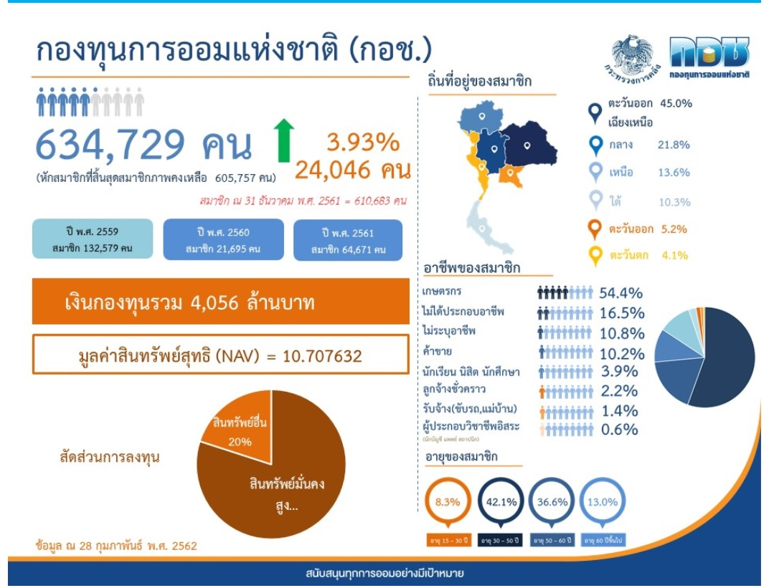
4.2 กลุ่มงานสนับสนุนวิชาการและบริการ
4.อสม.เข้าร่วมกองทุนออมแห่งชาติ อายุผู้สมัคร 15 – 60 ปี เดือนละอย่างน้อย 50 บาทรัฐจะช่วยอีก ครึ่ง แต่ไม่เกินเดือนละ 1,050 บาท ครบเกษียณ จะจ่ายคืนแบบบำนาญ แบบบำเหน็จกรณีบาดเจ็บ (ซึ่งจังหวัดบึงกาฬถูกจัดลำดับการออมได้ลำดับ 61)

Slide 88
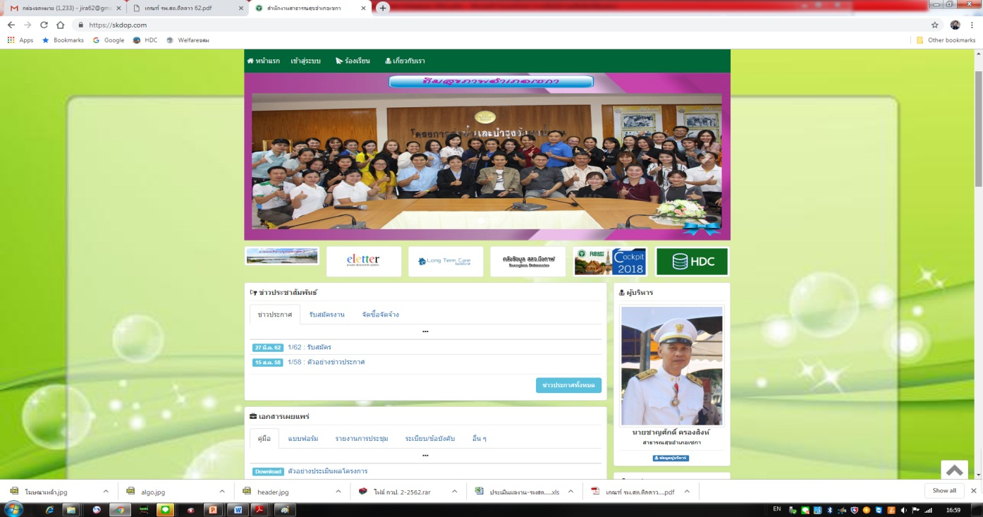
4.3 กลุ่มงานส่งเสริมสุขภาพและป้องกันโรค
1.การขับเคลื่อนงานตามแผนปฏิบัติการและการประเมินผล

Slide 89
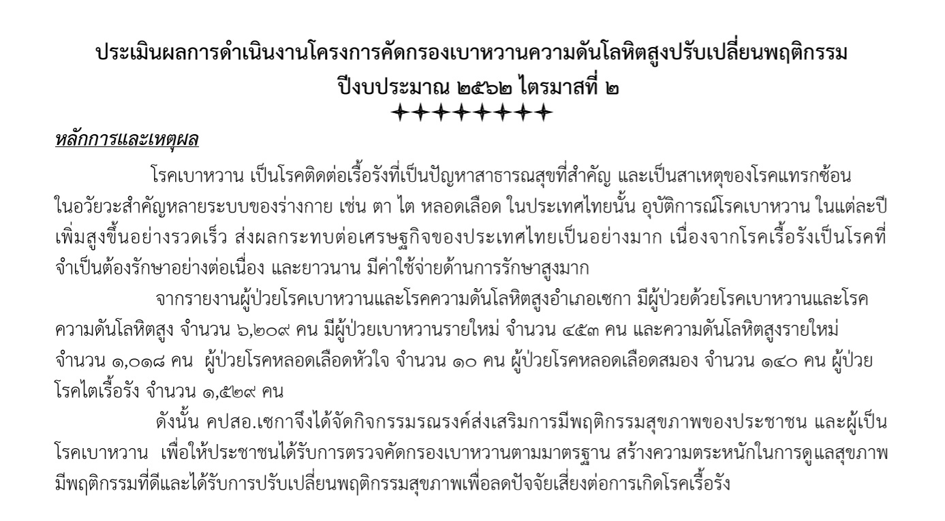
ตัวอย่างการประเมินผลโครงการ

Slide 90

ตัวอย่างการประเมินผลโครงการ

Slide 91

ตัวอย่างการประเมินผลโครงการ

Slide 92

ตัวอย่างการประเมินผลโครงการ

Slide 93

ตัวอย่างการประเมินผลโครงการ

Slide 94

ตัวอย่างการประเมินผลโครงการ

Slide 95

ตัวอย่างการประเมินผลโครงการ

Slide 96

ตัวอย่างการประเมินผลโครงการ

Slide 97

ตัวอย่างการประเมินผลโครงการ

Slide 98

ตัวอย่างการประเมินผลโครงการ

Slide 99

ตัวอย่างการประเมินผลโครงการ

Slide 100

ตัวอย่างการประเมินผลโครงการ

Slide 101
ระเบียบวาระที่ 3) เรื่องสืบเนื่องและติดตาม
2.การดำเนินงานโครงการคัดกรองเบาหวานความดันโลหิตสูงปรับเปลี่ยนพฤติกรรม ปีงบประมาณ 2562 อำเภอเซกา จังหวัดบึงกาฬ ( 17 เม.ย.-30 พค.)
กิจกรรมอบรมปรับเปลี่ยนพฤติกรรม 1,040 ราย
กลุ่มเสี่ยงสูง/สงสัยป่วย DM/HT
ปี 2561 จำนวน 177 ราย
ผู้สังเกตการณ์(ภาคีเครือข่าย ผู้ดูแลฯ)
ปี 2562 จำนวน 716 ราย
กลุ่มเสี่ยงสูง/สงสัยป่วย DM/HT
ปี 2562 จำนวน 147 ราย

Slide 102
กลยุทธ์(รูปแบบ)
เครื่องมือแก้ปัญหาที่ทรงพลังที่สุด
UCCARE
ธรรมนูญสุขภาพชุมชน
(สัญญาใจ/กติกา ชุมชน)
U=พชต./กองทุนสุขภาพตำบลฯ/
C=กลุ่มเป้าหมายชัดเจน
C=ดำเนินการโดยชุมชน
ทุกครัวเรือน วางกติกาและสัญญาใจ
UCCARE
A=ชื่นใจทั้งผู้รับ ผู้ให้
R=แชร์คน เงิน ของ
แนวทางการดูแลตนเอง(Self Care) เขตสุขภาพที่ 8
E= แก้ตามบริบท

Slide 103


Slide 104


Slide 105
3.ผลการนิเทศ ติดตาม การรักษาสภาพตามมาตรฐานติดตาว ของทีมพี่เลี้ยงรพ.สต.ติดดาว รอบที่ 1 ปี 2562
รพ.สต.ป่งไฮ
หมวด | เกณฑ์ | ผลการตรวจ | ข้อเสนอแนะ
4.การจัด ระบบบริการครอบ คลุมประเภทและประชากรทุกกลุ่มวัย | 4.13 การจัดบริการเภสัชกรรม : การบริหารจัดการระบบยา,การคัดเลือก การส่งมอบยาที่ปลอดภัยและมีคุณภาพ,คลังยาและเวชภัณฑ์,การใช้ยาอย่างปลอดภัยและมีความสมเหตุผล(RDU) | 1.ใบรายงานยาใกล้หมดอายุและการบริหารจัดการยาใกล้หมดอายุ 2.ที่จุดจ่ายยาไม่ติดสติ๊กเกอร์เฝ้าระวังยาใกล้หมดอายุ 3.ฉลากเสริมให้สอดไว้ในซองยาที่ Pre Pack เพื่อพร้อมจ่าย 4.ไฟในห้องคลังยาไม่เพียงพอ 5.ป้ายชื่อวัคซีน ยา ไม่แน่นหนา ควรจัดทำเป็น Unit Dose เพื่อสะดวกในการใช้งาน 6.การให้รหัส ICD 10 TM ไม่สัมพันธ์กับอาการสำคัญ(cc) 7.สำหรับคนที่บันทึกข้อมูลกรณีไม่ลง real time ในแบบบันทึกให้เพิ่มวันที่ตรวจและช่องระบุว่าบันทึกข้อมูลลง HOSxP แล้ว 8.ขาดป้ายยา warfarin คำแนะนำการใช้ยา/ข้อควรระวัง 9.ฐานข้อมูลไม่เป็นปัจจุบัน | 1.ก่อนยาจะหมดอายุ 7 เดือน ควรมีการ แลกเปลี่ยนยาที่ใกล้หมดอายุกับรพ.แม่ข่าย/รพ.สต.ใกล้เคียง 2.การทำใบเบิกวัคซีนให้สอดคล้องกับการใช้และระบบการขนส่งวัคซีน 3.ควรให้รหัส ICD 10 TM สัมพันธ์กับอาการสำคัญ(cc) และยาที่จ่าย 4.ข้อมูลการแพ้ยาใน HOSxP ให้ระบุรายด้วย

Slide 106
3.ผลการนิเทศ ติดตาม การรักษาสภาพตามมาตรฐานติดตาว ของทีมพี่เลี้ยงรพ.สต.ติดดาว รอบที่ 1 ปี 2562
รพ.สต.ป่งไฮ
หมวด | เกณฑ์ | ผลการตรวจ | ข้อเสนอแนะ
4.การจัด ระบบบริการครอบ คลุมประเภทและประชากรทุกกลุ่มวัย | 4.18 ระบบคุณภาพและมาตรฐานทางห้องปฏิบัติ การด้านการแพทย์และสาธารณสุข (LAB) | 1.บุคลากร:คำสั่งแต่งตั้งให้เป็นปัจจุบันมีผู้รับผิดชอบหลักและรอง 2.พบ EDTA Tube หมดอายุ 3.โต๊ะวางเครื่องปัน Hct ไม่มั่นคงถาวรเสี่ยงต่อการที่เครื่องตกลงพื้นขณะปั่น 4.ดินน้ำมันเสื่อมสภาพแล้ว แห้ง/แข็ง ควรทิ้ง กลุ่มงานเทคนิคการแพทย์ รพ.เซกาจะจัดหาให้ 5.Stock Card บันทึกข้อมูลไม่เป็นปัจจุบัน บางรายการยอดคงคลังไม่ตรงกับวัสดุที่มีอยู่ในคลัง 6.การรายงานผลการตรวจไม่เป็นปัจจุบัน | 1.ควรเพิ่มผู้ปฏิบัติครอบคลุมทั้งหมด 2.ควรมีการจัดหาแผนสำรองกรณี วัสดุ อุปกรณ์ทางการ แพทย์ใกล้หมดอายุหรือแลกเปลี่ยนกันภายใน รพ.สต.โซน หรือนำมาแลก เปลี่ยนที่รพ.แม่ข่าย

Slide 107
3.ผลการนิเทศ ติดตาม การรักษาสภาพตามมาตรฐานติดตาว ของทีมพี่เลี้ยงรพ.สต.ติดดาว รอบที่ 1 ปี 2562
รพ.สต.บ้านโคกโขง
หมวด | เกณฑ์ | ผลการตรวจ | ข้อเสนอแนะ
4.การจัด ระบบบริการครอบ คลุมประเภทและประชากรทุกกลุ่มวัย | 4.13 การจัดบริการเภสัชกรรม : การบริหารจัดการระบบยา,การคัดเลือก การส่งมอบยาที่ปลอดภัยและมีคุณภาพ,คลังยาและเวชภัณฑ์,การใช้ยาอย่างปลอดภัยและมีความสมเหตุผล(RDU) | คลังยาและเวชภัณฑ์ 1.ใบรายงานยาใกล้หมดอายุและยาใกล้หมดอายุ 2.การจัดเรียงวัคซีนไม่ตรงตามหลักวิชาการ 3.น้ำในตู้เย็นวัคซีนขาดอีก 4 ขวดเพื่อควบคุมอุณหภูมิในตู้เย็น 4.ข้อมูล วัคซีน HPV ไม่เป็นปัจจุบัน | คลังยาและเวชภัณฑ์ 1.ก่อนยาจะหมดอายุ 7 เดือน ควรมีการแลกเปลี่ยนยาที่ใกล้หมดอายุกับรพ.แม่ข่าย/รพ.สต.ใกล้เคียง 2.ใส่น้ำในตู้เย็นวัคซีนเพิ่มอีก 4 ขวดเพื่อควบคุมอุณหภูมิในตู้เย็น

Slide 108
3.ผลการนิเทศ ติดตาม การรักษาสภาพตามมาตรฐานติดตาว ของทีมพี่เลี้ยงรพ.สต.ติดดาว รอบที่ 1 ปี 2562
รพ.สต.บ้านโคกโขง
หมวด | เกณฑ์ | ผลการตรวจ | ข้อเสนอแนะ
4.การจัด ระบบบริการครอบ คลุมประเภทและประชากรทุกกลุ่มวัย | 4.13 การจัดบริการเภสัชกรรม : การบริหารจัดการระบบยา,การคัดเลือก การส่งมอบยาที่ปลอดภัยและมีคุณภาพ,คลังยาและเวชภัณฑ์,การใช้ยาอย่างปลอดภัยและมีความสมเหตุผล(RDU) | การใช้ยา 1.การให้รหัส ICD 10 TM อาการสำคัญและยาที่จ่ายต้องสัมพันธ์กันและลงข้อมูลเป็น real timeสำหรับคนที่บันทึกข้อมูลกรณีไม่ลง real time ในแบบบันทึกให้เพิ่มวันที่ตรวจและช่องระบุว่าบันทึกข้อมูลลงHOSxP แล้ว 2.ให้นำฉลากเสริมไปใส่ไว้ในซองยาเพื่อให้เกิดความสะดวกในการใช้งาน 3.ขาดถาดนับเม็ดยา 4.เจ้าหน้าที่ขาดความมั่นใจในการจ่ายยาฆ่าเชื้อ 5.ขาดฉลากยาเสริม 6.ไม่มีสติ๊กเกอร์ เฝ้าระวังการใช้ยาในหญิงตั้งครรภ์/ให้นมบุตร/CKD-3 ขึ้นไป | การใช้ยา 1.เพิ่มถาดนับเม็ดยา 2.ปรับปรุงฐานข้อมูลแพ้ยาให้เป็นปัจจุบัน 3.อบรมการใช้ยาฆ่าเชื้อที่สมเหตุผลกับเจ้าหน้าที่ให้ครบทุกคน 4.ให้จัดทำฉลากยาเสริมและสติ๊กเกอร์เฝ้าระวังการใช้ยาเพิ่ม 5.ปรับปรุงฐานข้อมูลแพ้ยาให้เป็นปัจจุบัน

Slide 109
3.ผลการนิเทศ ติดตาม การรักษาสภาพตามมาตรฐานติดตาว ของทีมพี่เลี้ยงรพ.สต.ติดดาว รอบที่ 1 ปี 2562
รพ.สต.บ้านโคกโขง
หมวด | เกณฑ์ | ผลการตรวจ | ข้อเสนอแนะ
4.การจัด ระบบบริการครอบ คลุมประเภทและประชากรทุกกลุ่มวัย | 4.14 งานคุ้มครองผู้บริโภคด้านสุขภาพ (คบส.) | 1.ฐานข้อมูลร้านค้าไม่เป็นปัจจุบัน 2.ยังไม่ออกตรวจประเมินร้านชำ โรงเรียน อย.น้อย โรงน้ำประชารัฐ 3.ยังไม่นิเทศให้ความรู้โรงเรียน อย.น้อย 4.ยังไม่ออกเยี่ยมบ้านโครงการยาปลอดภัย | 1.ควรเร่งออกตรวจประเมินร้านชำโรงเรียน อย.น้อย โรงน้ำประชารัฐ 2.ควรออกนิเทศให้ความรู้โรงเรียนอย.น้อย 3.ปรับปรุงฐานข้อมูลร้านค้าให้เป็นปัจจุบัน

Slide 110
3.ผลการนิเทศ ติดตาม การรักษาสภาพตามมาตรฐานติดตาว ของทีมพี่เลี้ยงรพ.สต.ติดดาว รอบที่ 1 ปี 2562
รพ.สต.บ้านท่าเชียงเครือ
หมวด | เกณฑ์ | ผลการตรวจ | ข้อเสนอแนะ
4.การจัด ระบบบริการครอบ คลุมประเภทและประชากรทุกกลุ่มวัย | 4.13 การจัดบริการเภสัชกรรม : การบริหารจัดการระบบยา,การคัดเลือก การส่งมอบยาที่ปลอดภัยและมีคุณภาพ,คลังยาและเวชภัณฑ์,การใช้ยาอย่างปลอดภัยและมีความสมเหตุผล(RDU) | คลังยาและเวชภัณฑ์ 1.กล่องเคลื่อนย้ายวัคซีนไม่มีที่กั้นภายในเพื่อไม่ให้วัคซีนสัมผัสโดยตรงกับน้ำแข็ง 2.ใบเบิกกับการใช้วัคซีนไม่สัมพันธ์กัน การใช้ยา 1.ขาดฉลากยาเสริมธาตุเหล็ก 2.ไม่มีสติ๊กเกอร์ เฝ้าระวังการใช้ยาในหญิงตั้งครรภ์/ให้นมบุตร/CKD-3 ขึ้นไป 3.ฐานข้อมูลแพ้ยาไม่เป็นปัจจุบัน | คลังยาและเวชภัณฑ์ 1.ควรมีการซ้อมแผนการเคลื่อนย้ายวัคซีนในกรณีที่ไฟดับ 2.กล่องเคลื่อนย้ายวัคซีนควรมีที่กั้นภายในเพื่อไม่ให้วัคซีนสัมผัสโดยตรงกับน้ำแข็ง 3.วัคซีนMMR/MR ทำให้เป็น Unit dose 4.ให้จัดทำฉลากยาเสริมและสติ๊กเกอร์เฝ้าระวังการใช้ยาเพิ่ม 5.ปรับปรุงฐานข้อมูลแพ้ยาให้เป็นปัจจุบัน

Slide 111
3.ผลการนิเทศ ติดตาม การรักษาสภาพตามมาตรฐานติดตาว ของทีมพี่เลี้ยงรพ.สต.ติดดาว รอบที่ 1 ปี 2562
รพ.สต.บ้านท่าเชียงเครือ
หมวด | เกณฑ์ | ผลการตรวจ | ข้อเสนอแนะ
4.การจัด ระบบบริการครอบ คลุมประเภทและประชากรทุกกลุ่มวัย | 4.14 งานคุ้มครองผู้บริโภคด้านสุขภาพ (คบส.) | 1.ฐานข้อมูลร้านค้าไม่เป็นปัจจุบัน 2.ยังไม่ออกตรวจประเมินร้านชำ ผลิตภัณฑ์สุขภาพที่อันตราย โรงเรียน อย.น้อย โรงน้ำประชารัฐ 3.ยังไม่ออกนิเทศให้ความรู้โรงเรียน อย.น้อย 4.ยังไม่ออกเยี่ยมบ้านโครงการยาปลอดภัย | 1.ควรเร่งออกตรวจประเมินร้านชำโรงเรียน อย.น้อย โรงน้ำประชารัฐ 2.ควรออกนิเทศให้ความรู้โรงเรียนอย.น้อย 3.ปรับปรุงฐานข้อมูลร้านค้าให้เป็นปัจจุบัน 4.เฝ้าระวังผลิตภัณฑ์สุขภาพที่อันตรายหากพบส่งตรวจงานคบส รพ.เซกา

Slide 112
.ผลการนิเทศ ติดตาม การรักษาสภาพตามมาตรฐานติดตาว ของทีมพี่เลี้ยงรพ.สต.ติดดาว รอบที่ 1 ปี 2562
รพ.สต.บ้านท่าเชียงเครือ
หมวด | เกณฑ์ | ผลการตรวจ | ข้อเสนอแนะ
4.การจัด ระบบบริการครอบ คลุมประเภทและประชากรทุกกลุ่มวัย | 4.18 ระบบคุณภาพและมาตรฐานทางห้องปฏิบัติ การด้านการแพทย์และสาธารณสุข (LAB) | 1.พบแถบตรวจน้ำตาลหมดอายุ และไม่มีการเขียนวัน/เดือน/ปี เปิดใช้ วันหมดอายุข้างขวด 2.คลังวัสดุอุปกรณ์ทางการ แพทย์ อยู่นอกคลังยา ไม่เป็นไปตามแนวทาง การเบิกจ่ายของคลังยา เพราะแสง อุณหภูมิ ความชื่น ภายนอกที่ไม่คงที่จะทำให้มีผลต่ออุปกรณ์การตรวจ 3.ไม่มีทะเบียนคุมเครื่องมือ หากเกิดความเสียหายจะได้ตรวจสอบได้ | 1.ควรมีการจัดหาแผนสำรองกรณี วัสดุ อุปกรณ์ทางการแพทย์ใกล้หมดอายุหรือแลกเปลี่ยนกันภายในรพ.สต.โซน หรือนำมาแลกเปลี่ยนที่รพ.แม่ข่าย 2.คลัง Lab ให้ย้ายเข้าไปอยู่ในคลังยา 3.จัดทำทะเบียนคุมเครื่องมือ 4.เครื่องปั่นและกล้องจุลทรรศน์เวลาใช้จริงถ้าใช้พร้อมกันไม่ควรวางไว้ที่โต๊ะเดียวกัน 5.ควรขึ้นทะเบียนคุมเครื่องมือไว้ด้วยว่าเครื่องมือว่าในปีที่ผ่านมาเกิดความเสียหายหรือไม่ ถ้ามีก็ให้ลงข้อมูลไว้ด้วยว่ามีเกิดความเสียหาย

Slide 113

4.4 คณะทำงานพัฒนาระบบข้อมูลและเทคโนโลยีสารสนเทศอำเภอ
2.การควบคุม กำกับ (Monitoring) การส่งชุดรายงานมาตรฐานของกระทรวงสาธารณสุข(43 แฟ้ม) หลังดำเนินงานตามแผนงาน โครงการ

Slide 114

4.4 คณะทำงานพัฒนาระบบข้อมูลและเทคโนโลยีสารสนเทศอำเภอ
หนองทุ่ม
ซาง

Slide 115

4.4 คณะทำงานพัฒนาระบบข้อมูลและเทคโนโลยีสารสนเทศอำเภอ
ความชุก ร้อยละ 7 ข้อมูลในมือห้องคลอด ร้อยละ 6.4

Slide 116

4.4 คณะทำงานพัฒนาระบบข้อมูลและเทคโนโลยีสารสนเทศอำเภอ

Slide 117

4.4 คณะทำงานพัฒนาระบบข้อมูลและเทคโนโลยีสารสนเทศอำเภอ
ความชุก ร้อยละ 30

Slide 118

4.4 คณะทำงานพัฒนาระบบข้อมูลและเทคโนโลยีสารสนเทศอำเภอ
ความชุก ร้อยละ 30

Slide 119
4.4 คณะทำงานพัฒนาระบบข้อมูลและเทคโนโลยีสารสนเทศอำเภอ
การบันทึกพัฒนาการสมวัย
30 วัน หลัง 9,18,30,42 เดือนบริบูรณ์
ปกติ
กรณี
เกิน 15 วัน ถึงบันทึกผลตรวจ
ช้า
ตรวจซ้ำ

Slide 120


Slide 121

4.4 คณะทำงานพัฒนาระบบข้อมูลและเทคโนโลยีสารสนเทศอำเภอ

Slide 122

4.4 คณะทำงานพัฒนาระบบข้อมูลและเทคโนโลยีสารสนเทศอำเภอ
เป้า 813 ราย ผลงาน 320 ราย= 39.4%

Slide 123

4.4 คณะทำงานพัฒนาระบบข้อมูลและเทคโนโลยีสารสนเทศอำเภอ

Slide 124

4.4 คณะทำงานพัฒนาระบบข้อมูลและเทคโนโลยีสารสนเทศอำเภอ

Slide 125
4.5 ผู้อำนวยการโรงพยาบาลส่งเสริมสุขภาพตำบล
1......................................................................................................................................................................................................................................................................................2……………………………………………………………………………………………………………………………………………………………………………………………………………….
3………………………………………………………………………………………………………………………………………………………………………………………………………………..
4.6 หัวหน้าศูนย์สุขภาพชุมชนเมืองเซกา
1......................................................................................................................................................................................................................................................................................2……………………………………………………………………………………………………...

Slide 126
ระเบียบวาระที่ 5) เรื่องเสนอเพื่อพิจารณา
5.1 กลุ่มงานบริหารทั่วไป
1.การจัดสรรงบบริการสร้างเสริมสุขภาพและป้องกันโรคขั้นพื้นฐาน(BB Basic service) งวดที่ 1 ครั้งที่ 2 ปีงบประมาณ 2562 จำนวน 800,675.395 บาท
2.การจัดสรรงบบริการสร้างเสริมสุขภาพและป้องกันโรคขั้นพื้นฐาน(BB Basic service) งวดที่ 2 ปีงบประมาณ 2562 จำนวน 1,884,030.195 บาท
3.การจัดสรรงบบริการสร้างเสริมสุขภาพและป้องกันโรคขั้นพื้นฐาน(BB Basic service) งบ PP NON UC ปีงบประมาณ 2562 จำนวน 408,690.10 บาท

Slide 127
ระเบียบวาระที่ 5) เรื่องเสนอเพื่อพิจารณา
5.2 กลุ่มงานสนับสนุนวิชาการและบริการ
1.........................................................................................................................................
2.........................................................................................................................................
5.3 กลุ่มงานส่งเสริมสุขภาพและป้องกันโรค
1.........................................................................................................................................
2.........................................................................................................................................

Slide 128
ระเบียบวาระที่ 5) เรื่องเสนอเพื่อพิจารณา
5.4 ผู้อำนวยการโรงพยาบาลส่งเสริมสุขภาพตำบล
1.........................................................................................................................................
2.........................................................................................................................................
5.5 หัวหน้าศูนย์สุขภาพชุมชนเมืองเซกา
1.........................................................................................................................................
2.........................................................................................................................................

Slide 129

ระเบียบวาระที่ 6) เรื่องอื่นๆ

